Slide 1
第2章 Servlet 详 解 第4章 会话跟踪 第10章 Filter 和 Listener
Servlet 实例 | 菜鸟教程 (runoob.com)

Slide 2
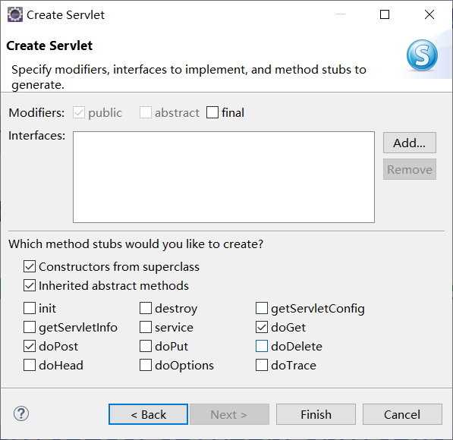

Servlet是Java Web程序的核心。是一种独立于操作系统平台和网络传输协议的服务器端的Java应用程序，Servlet是由包含Java虚拟机的Web服务器加载和执行的。
Servlet是JSP技术的基础，而且在开发大型Web应用程序时，需要Servlet和JSP配合完成。
本章重点介绍了Servlet的开发、配置和API等。通过本章的学习，应理解Servlet的工作原理及运行过程，掌握Servlet API，在实际开发中能够熟练应用。

Slide 3
8.1 Servlet是什么
8.2 Servlet开发基础
8.3 配置Servlet
8.4 Servlet 接口和类
8.5 Servlet过滤器 Filter
8.6 Servlet监听器 Listener

Slide 4
8.1 Servlet是什么
8.1.1 Servlet介绍
8.1.2 Servlet技术的优越性
8.1.3 Servlet持久性
8.2 Servlet开发基础
8.3 配置Servlet
8.4 Servlet 接口和类
8.5 Servlet过滤器
8.6 Servlet监听器

Slide 5
8.1.1 Servlet介绍
在动态网站技术发展初期，为替代笨拙的CGI（通用网关接口）技术，Sun公司在指定Java EE规范时引入Servlet，实现了基于Java语言的动态Web技术，奠定了Java EE的基础，使动态Web开发技术达到了一个新的境界。
如今，Servlet在普遍使用的MVC模式的Web开发中仍占据了重要地位，目前流行的Web框架基本上都基于Servlet技术，如Structs，Spring MVC等。只有掌握了Servlet，才能真正掌握Java Web编程的核心和精髓。

Slide 6
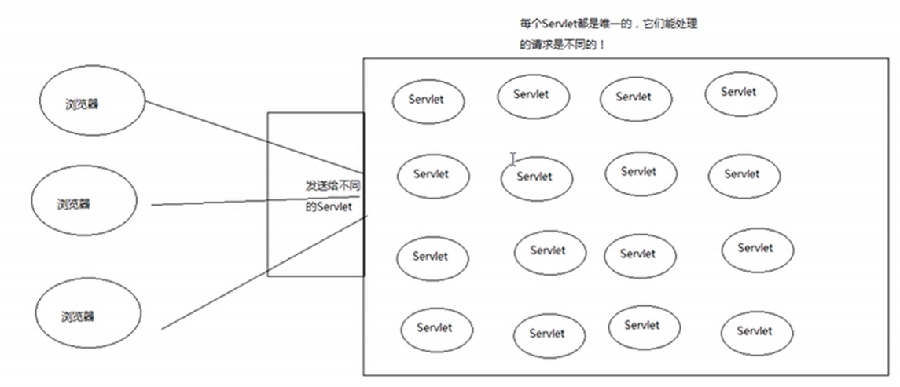
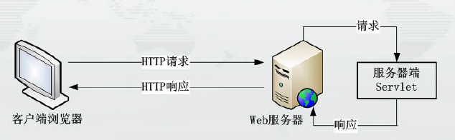

用 Java 编写的服务器端程序
运行在 Web 服务器上
执行服务器端处理

Slide 7
Servlet按照下面步骤处理客户端传来的HTTP请求：
客户端(很可能是web浏览器)通过HTTP提出请求。
Web服务器接受该请求并将其发送给Servlet。如果这个Servlet尚未被加载，Web服务器将把它加载到Java虚拟机并执行它。
Servlet程序接受该HTTP请求并执行某种处理。
Servlet会将处理后的结果向Web服务器返回应答。
Web服务器将从Servlet收到的应答发回给客户端。

Slide 8
Servlet容器：
按照Java EE规范定义，Servlet是运行在Servlet容器中的Java类，它能处理Web客户的HTTP请求，并产生HTTP响应。
Servlet运行在服务器端，由Servlet容器所管理， Servlet容器也叫Servlet引擎，是Web服务器或应用服务器的一部分。
Servlet容器负责处理客户请求、把请求传送给Servlet并把结果返回给客户。servlet容器为servlet提供了运行环境，servlet的运行必须依赖于servlet容器，servlet不能独立于容器独立运行。

Slide 9
8.1.2 Servlet技术的优越性
servlet是高效的（与CGI相比）
servlet是方便的（提供大量实用工具）
servlet是功能强大的（可以完成艰巨任务）
servlet可移植性好（Java的平台无关性）
servlet可节省投资（所用服务器廉价甚至免费）

Slide 10
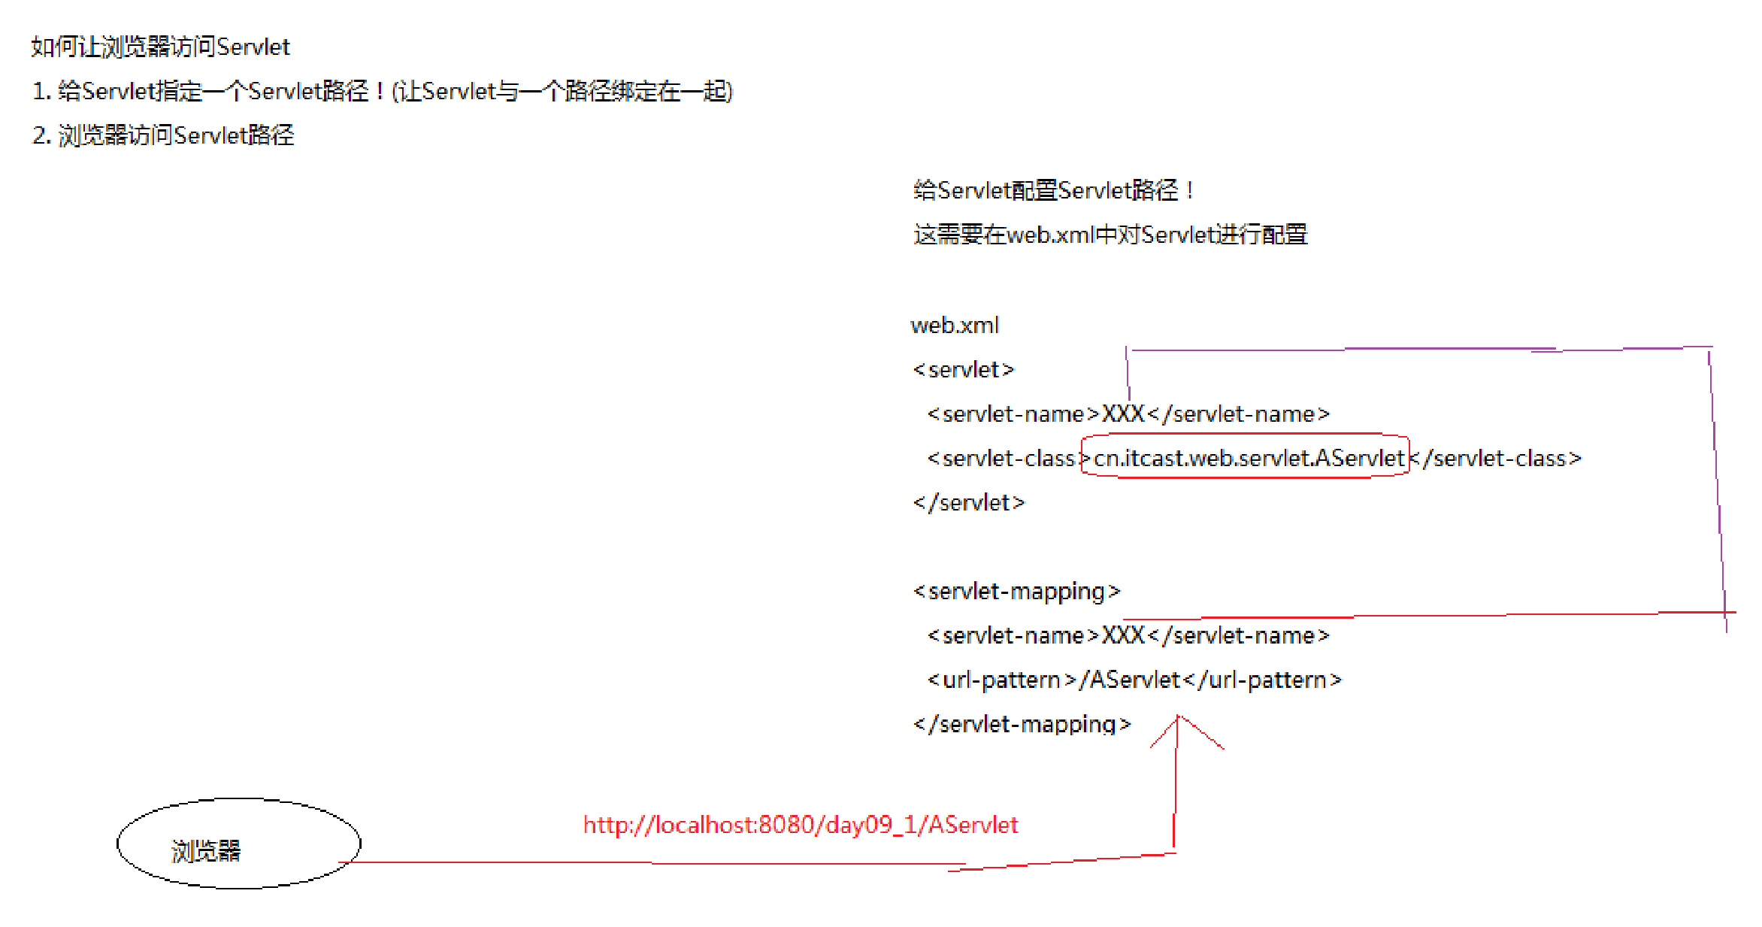

Slide 11
8.1.3 Servlet持久性（生命周期）
Servlet生命周期是指Servlet实例从创建到响应客户请求，直至销毁的过程。
Servlet程序本身不直接在Java虚拟机上运行，由Servlet容器负责管理其整个生命周期。
Servlet生命周期可分为四个阶段：加载和实例化、初始化、处理请求、销毁。

Slide 12
8.1.3 Servlet持久性（生命周期）
Servlet是http和后端java应用程序交互的一套接口规范，可以理解为servlet是一个Web框架
Servlet本身也是java的代码，需要使用jdk编译和运行。其实可以把servlet看做是一个特殊的类，除了jdk以外还需要tomcat，这里tomcat的作用是将客户端发送的请求交给相应的Servlet来处理。

Slide 13
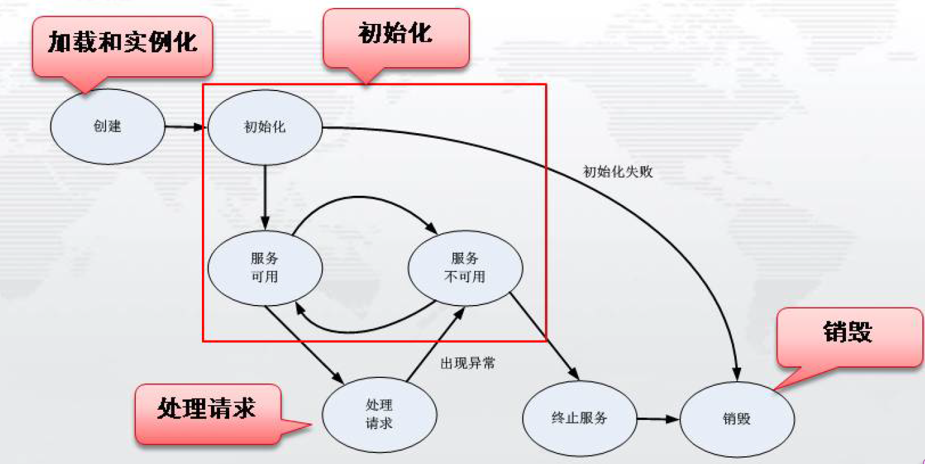

Slide 14
1、加载和实例化
Servlet的创建是指加载和实例化两个过程。
Servlet容器在如下时刻加载和实例化一个Servlet：
客户端第一次请求某个Servlet时，系统创建该Servlet实例；
Web应用启动时创建Servlet实例，即load-on-startup Servlet。

Slide 15
2、初始化
Servlet实例化后， Servlet容器将调用Servlet的init(ServletConfig config)方法来对Servlet实例进行初始化；
如果初始化没有问题， Servlet在Web容器中会处于服务可用状态；如果初始化失败， Servlet容器会从运行环境中清除掉该实例；
当Servlet运行出现异常时， Servlet容器会使该实例变为服务不可用状态。Web程序维护人员可以设置Servlet，使其成为服务不可用状态，或者从服务不可用状态恢复成服务可用状态。

Slide 16
3、处理请求
服务器接收到客户端请求，会为该请求创建一个“请求”对象和一个“响应”对象，并调用service()方法， service()方法在调用其他方法（doGet () 、doPost方法()等）来处理请求。
在Servlet生命周期中可能被多次调用。当多个客户端同时访问某个Servlet的service()方法方法时，服务器会为每个请求创建一个线程，这样可以并行处理多个请求，减少请求处理的等待时间，提高服务器的响应速度，但同时也要注意对同一对象的并发访问问题。

Slide 17
4、销毁
当Servlet容器需要终止Servlet（比如Web服务器即将被关掉或需要出让资源），它会调用Servlet的destroy()方法使其释放正在使用的资源。

Slide 18
服务器加载 Servlet
Servlet 在服务器调用
destroy( ) 方法后被卸载
服务器创建Servlet的实例
Servlet 等待下一个请求
或由服务器卸载
调用 init( ) 方法
收到请求
service( ) 方法处理请求
并将输出结果返回客户端
调用 service() 方法
Servlet的生命周期示意图

Slide 19
package com.edu.ysu;
import java.io.*;
import javax.servlet.*;
import javax.servlet.http.*;
public class TestLifeCycleServlet extends HttpServlet {
public void init(ServletConfig config) throws ServletException
{
System.out.println("init");
}
public void service(HttpServletRequest request, HttpServletResponse response) throws ServletException, IOException
{
System.out.println(“service");
}
public void destroy()
{
System.out.println("destroy");
}
}
init()方法是HttpServlet类中的方法，可在Servlet类中重写这个方法。
service()方法是HttpServlet类中的方法，可以在Servlet类中直接继承该方法或重写这个方法。
destroy()方法是HttpServlet类中的方法，一个Servlet类可直接继承这个方法，一般不需要重写这个方法。

Slide 20
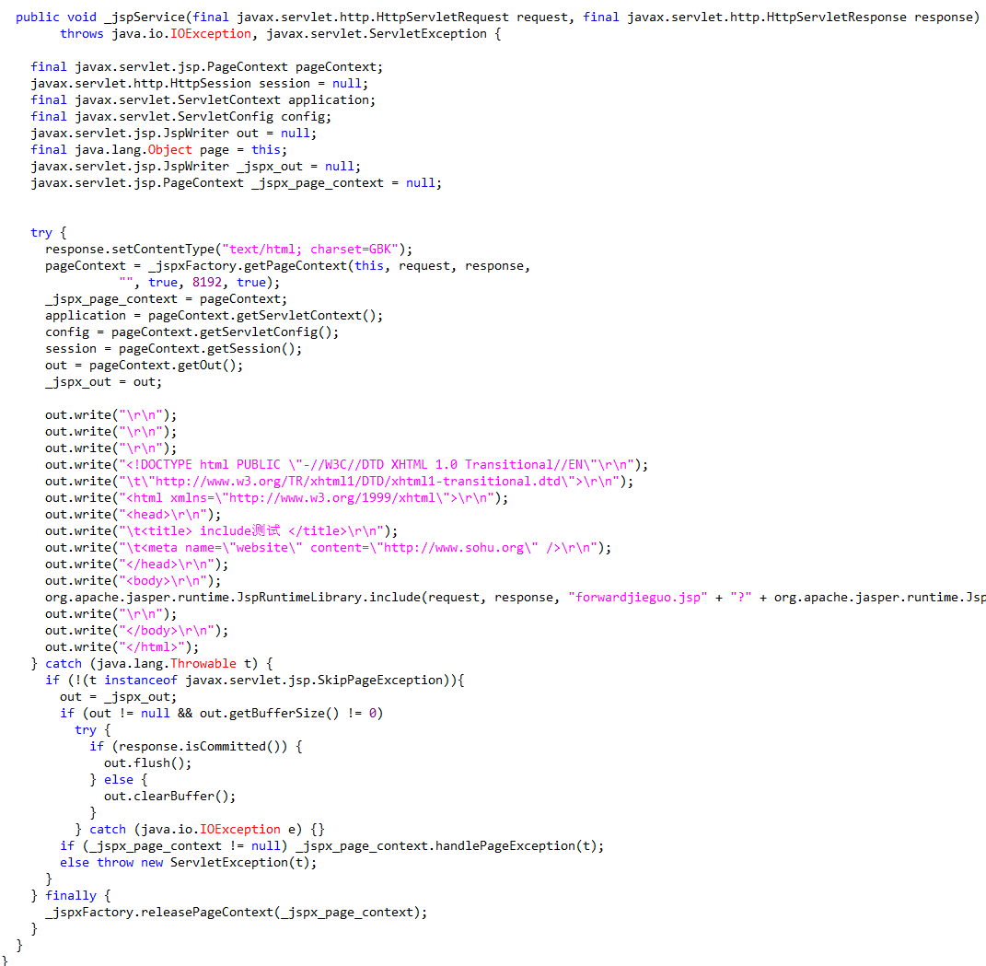
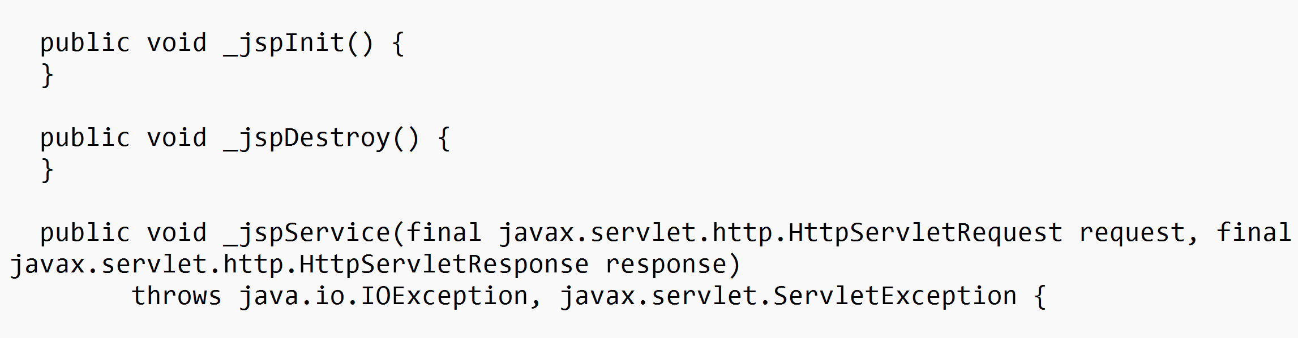

Slide 21
8.1 Servlet是什么
8.2 Servlet开发基础
8.2.1 Servlet的体系结构
8.2.2 Servlet的创建
8.3 配置Servlet
8.4 Servlet 接口和类
8.5 Servlet过滤器
8.6 Servlet监听器

Slide 22
8.2.1 Servlet的体系结构
Servlet是使用Servlet API（应用程序设计接口）及相关类和方法的Java程序。
Servlet API包含两个软件包（可在tomcat\lib中查看）：
javax.servlet 包：包含支持所有协议的通用的Web组件接口和类。主要有
javax.servlet.Servlet接口
javax. servlet.GenericServlet类
javax. servlet.ServletRequest接口
javax. servlet.ServletResponse接口
javax.servlet.http 包：包含支持HTTP协议的接口和类。主要有
javax. servlet.http.HttpServlet类
javax. servlet.http.HttpServletRequest接口
javax. servlet.http.HttpServletResponse接口

Slide 23
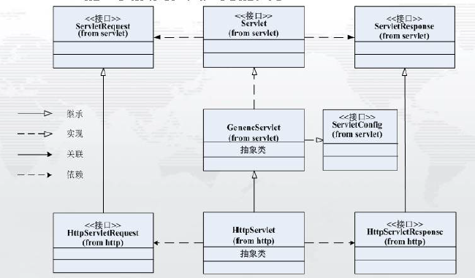
Servlet API的主要接口和类之间的关系：

Slide 24
Servlet接口
实现
GenericServlet抽象类
继承
HttpServlet抽象类
继承
用户自定义的 Servlet

Slide 25
1、Servlet接口
所有的Servlet都必须直接或间接地实现javax.servlet.Servlet接口；
Servlet接口规定了必须由Servlet类实现并且由Servlet引擎识别和管理的方法集；
Servlet接口的基本目标是提供与Servlet生命周期相关的方法，如init()、service()、destroy()等。

Slide 26
javax.servlet.Servlet接口的源码：
public interface Servlet {
//容器在启动的被调用,仅调用一次
void init(ServletConfig config) throws ServletException;
//获取Servlet配置
ServletConfig getServletConfig();
//处理具体请求
void service(ServletRequest req, ServletResponse res) throws ServletException, IOException;
//获取Servlet的相关信息，返回一个String对象
String getServletInfo();
//Servlet销毁后释放资源
void destroy();
}

Slide 27
2、GenericServlet抽象类
javax.servlet.GenericServlet的定义如下：
GenericServlet类是一个抽象类，是Servlet接口的直接实现，提供了除service()方法（仍是抽象方法）之外其它有关Servlet生命周期的方法。
可以通过简单的扩展GenericServlet和实现service()方法编写一个基本的Servlet。
public abstrct class GenericServlet extends Object implements Servlet,ServletConfig,Serializable

Slide 28
3、HttpServlet抽象类
虽然通过扩展GenericServlet类就可以编写一个基本的Servlet，但是若要实现一个在Web重处理HTTP请求的Servlet，则需要使用HttpServlet，其定义如下：
HttpServlet是能够处理HTTP的Servlet，它在原有Servlet接口上添加了对HTTP协议的处理，比Servlet接口功能更为强大。
public abstrct class HttpServlet extends GenericServlet implements Serializable

Slide 29
在HttpServlet中，主要方法有：
service()方法：对该方法进行了重写，若为get请求，则调用doGet()方法，若为post请求，则调用doPost()方法。因此开发人员在编写Servlet时，通常只需要重写doGet()方法或doPost()方法，而不用重写service()方法。
doGet()方法：此方法被本类的service()方法调用。
doPost()方法：此方法被本类的service()方法调用。
HttpServlet的service方法_Light_blue_love的博客-CSDN博客_httpservlet的service

Slide 30
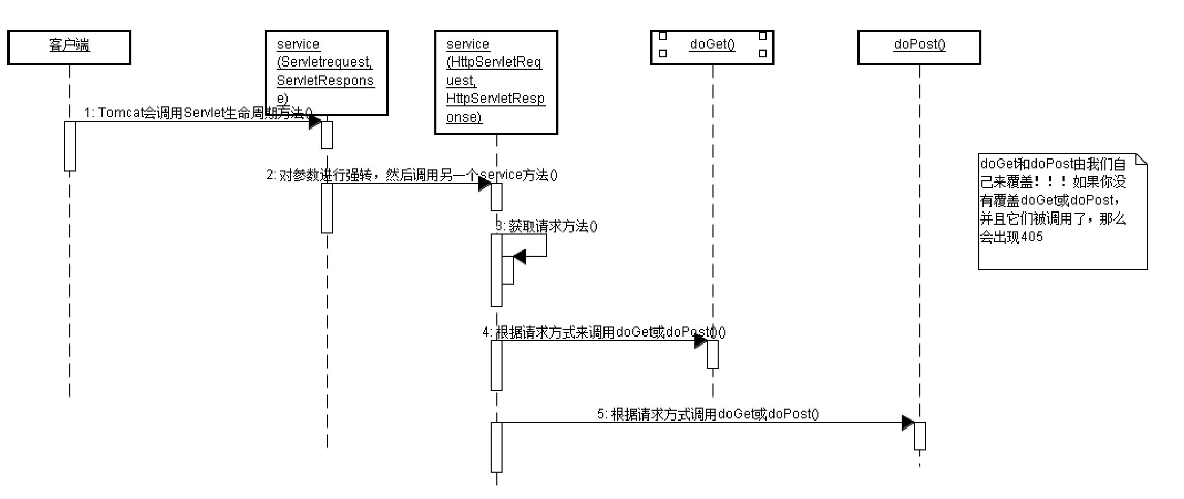
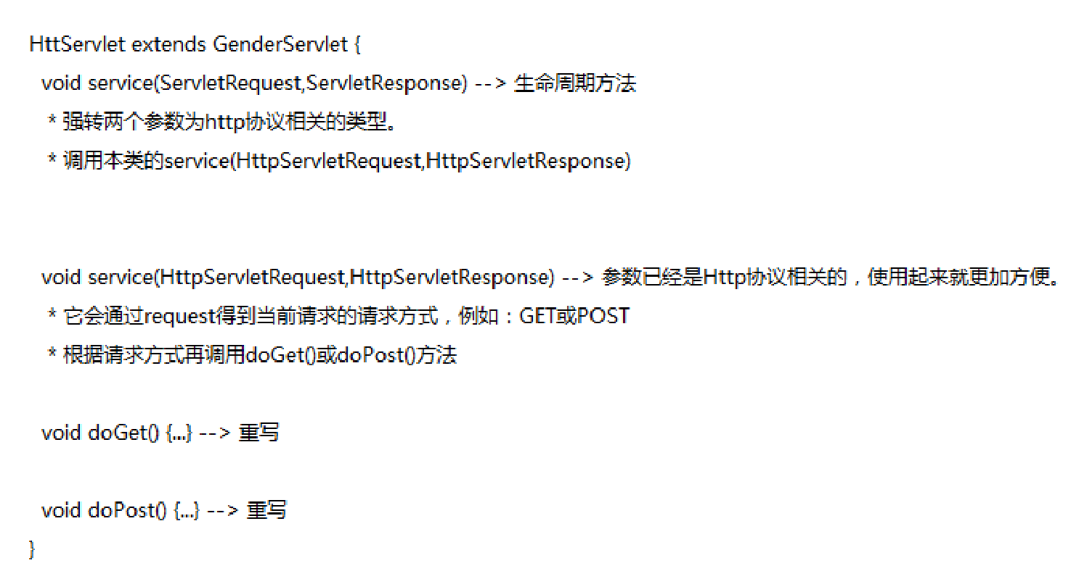
8.2.2 Servlet的创建
Servlet的创建过程：
创建Servlet
Servlet的声明配置
Servlet的部署运行

Slide 31
HelloServlet.java
package com.edu.ysu.servlet;
import java.io.*;
import javax.servlet.*;
import javax.servlet.http.*;
public class HelloServlet extends HttpServlet {
// 使用“request”读取与客户端请求有关的信息和表单数据
// 使用“response”指定HTTP应答状态代码和应答头
protected void doGet(HttpServletRequest request,
HttpServletResponse response) throws ServletException, IOException {
response.setContentType("text/html;charset=UTF-8");
PrintWriter out = response.getWriter();//使用 "out"把应答内容发送到浏览器
out.println("<HTML>");
out.println("<HEAD><TITLE>The first Servlet</TITLE></HEAD>");
out.println("<BODY>");
out.println("Hello Servlet!");
out.println("</BODY>");
out.println("</HTML>");
out.flush();//清空缓冲区
out.close();
}
protected void doPost(HttpServletRequest request,
HttpServletResponse response) throws ServletException, IOException {
this.doGet(request,response);
}
}

Slide 32
1、打包：
package com.edu.ysu.servlet;

Slide 33
2、导入：
import java.io.*;
import javax.servlet.*;
import javax.servlet.http.*;

Slide 34
3、创建类：
public class HelloServlet extends HttpServlet

Slide 35
4、doGet()方法头：
public void doGet(HttpServletRequest request, HttpServletResponse response) throws ServletException, IOException {
}
两个参数
HttpServletRequest ：封装了客户端向服务器端的请求。
HttpServletResponse：封装了服务器端向客户端的响应。

Slide 36
使用哪种方法？根据数据是通过GET方法还是POST方法发送，覆盖doGet、doPost方法之一或全部来实现对HTTP请求信息的动态响应。 doGet和doPost这两个方法是由service方法调用的，有时可能需要直接覆盖service方法，比如Servlet要处理GET和POST两种请求时。
异常：注意doGet和doPost抛出两个异常，在声明中包含它们 （throws）。
1、ServletException: 表示当Servlet进行常规操作时出现的异常 2、IOException：表示当Servlet进行IO操作（数据输入和输出）时出现异常
如果在servlet中没有声明对应的请求处理方法，则会报405错误。
怎样处理：如果不论用户请求类型是POST还是GET，服务器的处理过程完全相同，那么可以只在doPost()方法中编写处理过程，而在doGet()方法中再调用doPost()方法即可，（反之亦可）。如果根据请求的类型进行不同的处理，就需在两个方法中编写不同的处理过程。

Slide 37
5、doGet()方法内部：
//返回文档时采用的类型和编码
response.setContentType(“text/html;charset=UTF-8”);
//使用 "out"把应答内容发送到浏览器
PrintWriter out = response.getWriter();
out输出的内容就是html标签的内容
out.println("<HTML>");
response.getWriter(). println("<HTML>");

Slide 38
6、doPost()方法：
public void doPost(HttpServletRequest request, HttpServletResponse response) throws ServletException, IOException {
this.doGet(request,response);
}
指doPost()方法与doGet()方法处理方式一致。

Slide 39
8.1 Servlet是什么
8.2 Servlet开发基础
8.3 配置Servlet
8.4 Servlet 接口和类
8.3.1 Servlet的编译
8.3.2 Servlet的部署
8.3.3 Servlet的运行
8.5 Servlet过滤器
8.6 Servlet监听器

Slide 40
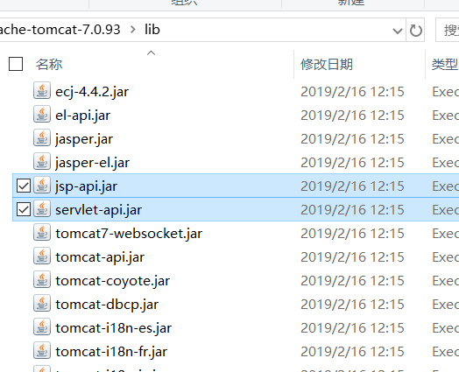
8.3.1 Servlet的编译
为了编译Servlet源程序，需要HttpServlet、HttpServletRequest等类，JDK内置包中并不包含这些文件，需要将tomcat的lib目录中的文件servlet-api.jar和jsp-api.jar添加到CLASSPATH环境变量中。或者将上述两个包复制到JDK安装目录的\jre\lib\ext子目录中。
javac –d . HelloWorldServlet.java 编译后形成class文件。

Slide 41
8.3.2 Servlet的部署
在tomcat\webapps\下新建一个文件夹test1，该文件夹下必须要有WEB-INF文件夹，在WEB-INF文件夹中要有两个文件夹classes、lib，还要有一个文件：web.xml
将编译好的class文件（或者包）复制到tomcat\webapps\ test1\ WEB-INF\ classes下。

Slide 42
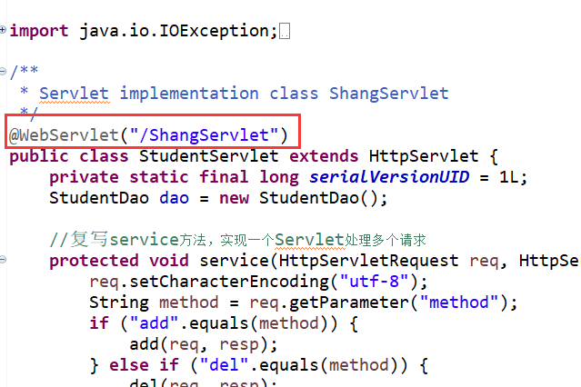
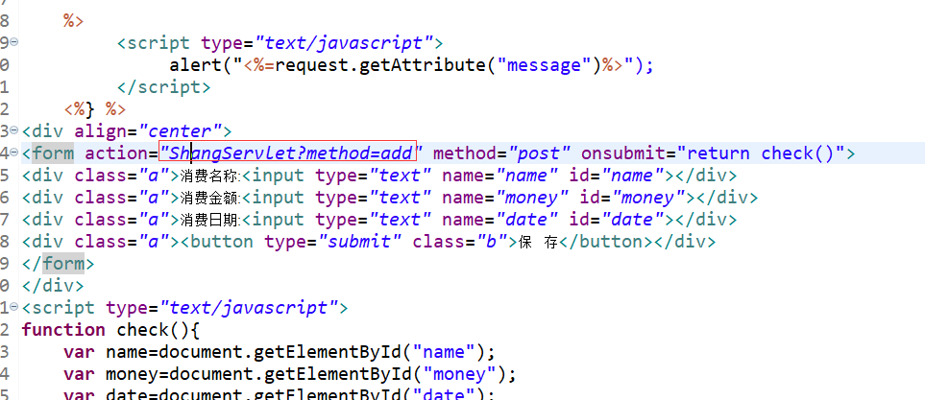
配置web.xml（另外，也可在servlet中使用@WebServlet配置）：
<servlet>
<servlet-name> HelloServlet </servlet-name>
<servlet-class>com.edu.ysu. servlet.HelloServlet </servlet-class>
</servlet>
<servlet-mapping>
<servlet-name> HelloServlet </servlet-name>
<url-pattern>/hs</url-pattern>
</servlet-mapping>
指定Servlet的名称，一般与Servlet的类名相同。
指定Servlet类的全限定名，即包名.类名。
用来指定要映射的Servlet名称，要与<servlet>生命中的<servlet-name>值一致。
指定Servlet的URL匹配模式。

Slide 43
Servlet的声明配置
Servlet的声明配置信息主要包括Servlet的描述、名称、初始参数、类路径以及访问地址等。
在Servlet 3.x规范中，Servlet的声明配置可以通过注解方式实现，注解@WebServlet用于将一个类声明为Servlet；
注解@WebServlet会在程序部署时被Servlet容器处理，容器将根据具体的属性配置把相应的类部署为Servlet；
Servlet的声明配置也可通过项目配置文件web.xml完成。

Slide 44
Servlet的声明配置
注解@WebServlet的属性及描述
属性名 | 类型 | 描述
name | String | 指定Servlet的名字，可以为任何字符串，一般与Servlet的类名相同，如果没有显式指定，则该Servlet的取值即为类的全限定名
urlPatterns | String[] | 指定一组Servlet的URL匹配模式，可以是匹配地址映射（如：/SimpleServlet）、匹配目录映射（如：/servlet/*）和匹配扩展名映射（如：*.action）
value | String[] | 该属性等价于urlPatterns属性。两个属性不能同时使用
loadOnStartup | int | 指定Servlet的加载顺序。当此选项没有指定时，表示容器在该Servlet第一次被请求时才加载；当值为0或者大于0时，表示容器在应用启动时就加载这个Servlet。值越小，启动该servlet的优先级越高。原则上不同的Servlet应该使用不同的启动顺序数字
initParams | WebInitParam[] | 指定一组Servlet初始化参数，为可选项
asyncSupported | boolean | 声明Servlet是否支持异步操作模式，默认为false
description | String | 指定该Servlet的描述信息
displayName | String | 指定该Servlet的显示名，通常配合工具使用

Slide 46
Servlet的声明配置
注解@WebServlet的使用示例
@WebServlet(
name = "XXServlet", urlPatterns = { "/XX" },
initParams = { @WebInitParam(name = "username", value = "qst") },
loadOnStartup = 0, asyncSupported = true,
displayName = "XXServlet",description="Servlet样例"
)
public class XXServlet extends HttpServlet {
……
}

Slide 47
Servlet的声明配置
通过web.xml进行Servlet声明配置示例
<servlet>
<description>Servlet样例</description>
<display-name>XXServlet</display-name>
<servlet-name>XXServlet</servlet-name>
<servlet-class>com.qst.chapter02.servlet.XXServlet</servlet-class>
<init-param>
<param-name>username</param-name>
<param-value>qst</param-value>
</init-param>
<load-on-startup>0</load-on-startup>
<async-supported>true</async-supported>
</servlet>
<servlet-mapping>
<servlet-name>XXServlet</servlet-name>
<url-pattern>/XX</url-pattern>
</servlet-mapping>

Slide 48
Servlet的声明配置
web.xml中通过“<servlet> </servlet>”元素声明Servlet，其子元素及其描述如下表：
属性名 | 类型 | 描述
<description> | String | 指定该Servlet的描述信息，等价于@WebServlet 的description属性
<display-name> | String | 指定该Servlet的显示名，通常配合工具使用，等价于@WebServlet的displayName属性
<servlet-name> | String | 指定Servlet的名称，一般与Servlet的类名相同，要求在一个web.xml文件内名字唯一，等价于@WebServlet的name属性
<servlet-class> | String | 指定Servlet类的全限定名，即：包名.类名
<init-param> |  | 指定Servlet初始化参数，等价于@WebServlet的initParams属性，若有多个参数可重复定义此元素。此元素为可选配置
<param-name> | String | 指定初始参数名
<param-value> | String | 指定初始参数名对应的值
<load-on-startup> | int | 指定Servlet的加载顺序，等价于@WebServlet的loadOnStartup属性
<async-supported> | boolean | 指定Servlet是否支持异步操作模式，默认为false，等价于@WebServlet的asyncSupported属性

Slide 49
Servlet的声明配置
web.xml中"<servlet-mapping> </servlet-mapping>”元素用于指定Servlet的URL映射，其子元素及其描述如下表：
属性名 | 类型 | 描述
<servlet-name> | String | 用来指定要映射的Servlet名称，要与<servlet>声明中的<servlet-name>值一致
<url-pattern> | String | 指定Servlet的URL匹配模式，等价于@WebServlet的urlPatterns属性或value属性

Slide 50
8.3.3 Servlet的运行
直接访问Servlet
通过超链接访问Servlet <a href=“Aservlet?name=zhangsan”
通过表单向Servlet提交数据

Slide 51
直接访问Servlet：
根据web.xml部署文件来请求服务器执行一个Servlet对象，之后如下调用Servlet,这里一定注意使用的是配置文件中的url-pattern：
http://localhost:8080/test1/hs

Slide 52
在Web应用中，客户端向服务器请求数据的方式通常有两种：一种是通过超链接形式查询数据，另一种是通过Form表单形式更新数据。对于这两种不同的数据请求方式，Servlet使用HttpServletRequest接口负责对其请求的数据进行处理。
通过html页面访问servlet的好处是，html页面负责页面的静态信息处理，动态信息处理交给servlet去完成。
如果servlet的请求格式（url-pattern）是“/name”，那么html页面请求servlet时，必须要写成name，不可以写成/name，否则将变成请求root服务目录下的某个servlet。
http://localhost:8044/TestJSP/Aservlet?token=12345678
http://localhost:8044/Aservlet?token=12345678

Slide 53
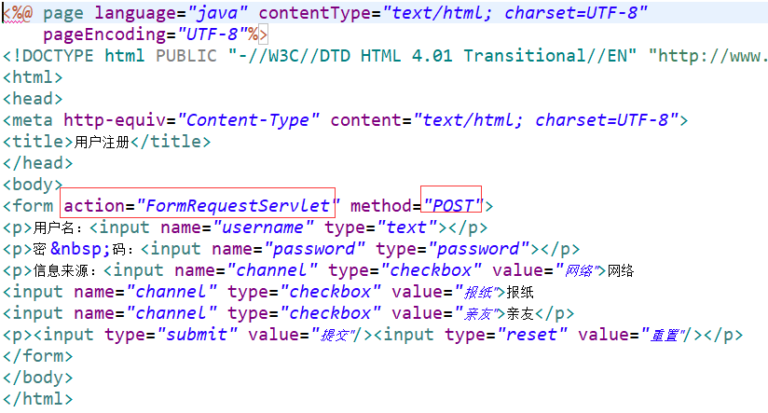
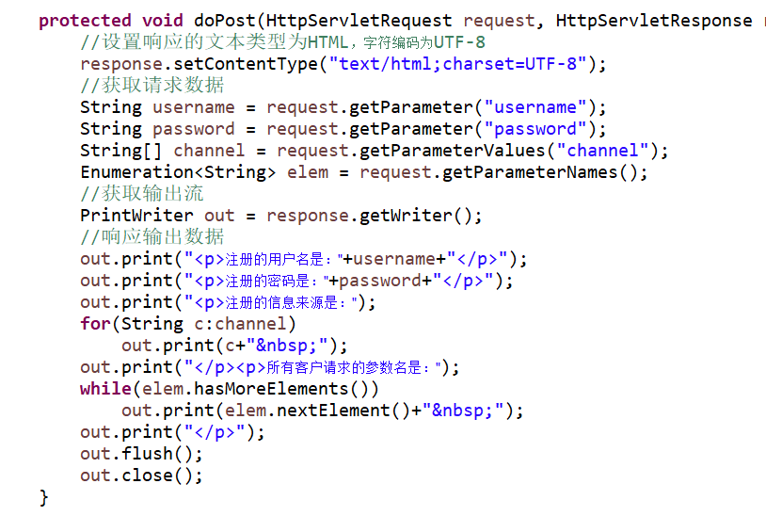

Slide 54
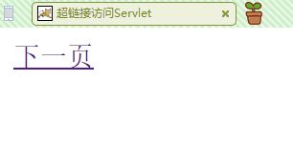
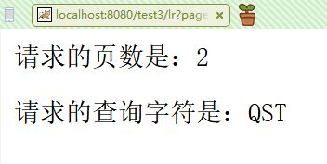
通过超链接访问Servlet：
例子
link.html、LinkRequestServlet.java
<a href=“LinkRequestServlet?param1=2&&param2=QST” >下一页</a>
Notes:
link.html:
<html>
<head>
<meta http-equiv="Content-Type" content="text/html; charset=GB2312">
<title>超链接访问Servlet</title>
</head>
<body>
<a href="http://localhost:8080/test3/lr?pageNo=2&queryString=QST">下一页</a>
</body>
</html>
LinkRequestServlet.java:
package com.edu.ysu.servlet;
import java.io.IOException;
import java.io.PrintWriter;
import javax.servlet.ServletException;
import javax.servlet.http.HttpServlet;
import javax.servlet.http.HttpServletRequest;
import javax.servlet.http.HttpServletResponse;
public class LinkRequestServlet extends HttpServlet {
protected void doGet(HttpServletRequest request, HttpServletResponse response) throws ServletException, IOException {
//设置请求的字符编码为GB2312
request.setCharacterEncoding("GB2312");
//设置响应的文本类型为HTML，字符编码为GB2312
response.setContentType("text/html;charset=GB2312");
//获取输出流
PrintWriter out=response.getWriter();
//获取请求数据
String pageNo = request.getParameter("pageNo");
String queryString = request.getParameter("queryString");
int pageNum=0;
if(pageNo!=null)
pageNum=Integer.parseInt(pageNo);
//响应输出数据
out.println("<p>请求的页数是："+pageNum+"</p>");
out.println("<p>请求的查询字符是："+queryString+"</p>");
out.flush();
out.close();
}
protected void doPost(HttpServletRequest request, HttpServletResponse response) throws ServletException, IOException {
this.doGet(request,response);
}
}

Slide 55
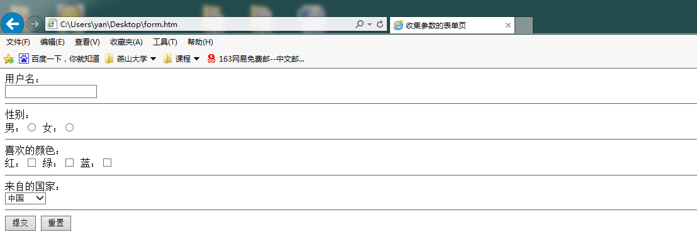
通过表单向Servlet提交数据：
例子
form.html、FormServlet.java
Notes:
form.html:
<html>
<head>
<meta http-equiv="Content-Type" content="text/html; charset=GB2312" />
<title> 收集参数的表单页 </title>
</head>
<body>
<form id="form1" method="post" action="aa">
用户名：<br/>
<input type="text" name="name"><hr/>
性别：<br/>
男：<input type="radio" name="gender" value="男">
女：<input type="radio" name="gender" value="女"><hr/>
喜欢的颜色：<br/>
红：<input type="checkbox" name="color" value="红">
绿：<input type="checkbox" name="color" value="绿">
蓝：<input type="checkbox" name="color" value="蓝"><hr/>
来自的国家：<br/>
<select name="country">
<option value="中国">中国</option>
<option value="美国">美国</option>
<option value="俄罗斯">俄罗斯</option>
</select><hr/>
<input type="submit" value="提交">
<input type="reset" value="重置">
</form>
</body>
</html>
FormServlet.java:
package lee;
import javax.servlet.*;
import javax.servlet.http.*;
import java.io.*;
//Servlet必须继承HttpServlet类
public class FormServlet extends HttpServlet
{
//客户端的响应方法，使用该方法可以响应客户端所有类型的请求
public void service(HttpServletRequest request,
HttpServletResponse response)
throws ServletException,IOException
{
//设置解码方式
request.setCharacterEncoding("GBK");
response.setContentType("text/html;charSet=GBK");
//获取name的请求参数值
String userName = request.getParameter("name");
//获取gender的请求参数值
String userGender = request.getParameter("gender");
//获取color的请求参数值
String[] userColor = request.getParameterValues("color");
//获取country的请求参数值
String userCountry = request.getParameter("country");
//获取页面输出流
PrintWriter out = response.getWriter();
//PrintStream out = new PrintStream(response.getOutputStream());
//输出HTML页面标签
out.println("<html>");
out.println("<head>");
out.println("<title>Servlet测试</title>");
out.println("</head>");
out.println("<body>");
//输出请求参数的值：userName
out.println("名字：" + userName + "<hr/>");
//输出请求参数的值：userGender
out.println("性别：" + userGender + "<hr/>");
//输出请求参数的值：userColor
out.println("颜色：");
//color数组中的值依次赋给c
for(String c : userColor)
{
out.println(c + " ");
}
out.println("<hr/>");
//输出请求参数的值：userCountry
out.println("来自：" + userCountry + "<hr/>");
out.println("</body>");
out.println("</html>");
}
}

Slide 57
注解支持
Servlet 3.0新增的注解功能极大地简化了项目的开发和配置过程，例如前面介绍的Servlet的声明配置。Servlet 3.0的新增注解除了用于指定Servlet的@WebServlet，还有指定过滤器的@WebFilter、指定监听器的@WebListener、为Servlet或者过滤器指定初始化参数的@WebInitParam、提供对上传文件支持的@MultiPartConfig等。这些注解的使用方式和@WebServlet基本相同，在后续的学习中，将会依次进行详细介绍。

Slide 58

重定向
重定向通过HttpServletRequest对象的sendRedirect()方法实现，该方法会通知客户端去重新访问新指定的URL地址，其语法格式如下：
其中：
location参数用以指定重定向的URL，它可以是相对路径或绝对路径。
示例
表示重定向到当前应用程序（chapter02）的根目录下的index.jsp页面
public void sendRedirect(String location)throws java.io.IOException
response.sendRedirect("/chapter02/index.jsp");
sendRedirect()方法不仅可以重定向到当前应用程序中的其他资源，还可以重定向到同一个站点上的其他应用程序中的资源，甚至是使用绝对URL重定向到其他站点的资源
注意

Slide 59
重定向
重定向是指由原请求地址重新定位到某个新地址，原有的request请求失效，客户端看到的是新的request请求返回的响应结果，客户端浏览器地址栏变为新请求地址。
下图演示由请求ServletA到ServletB的重定向过程
两次请求
两次响应

Slide 60
请求转发
请求转发的过程发生在服务器内部，对客户端是透明的。服务器只能从当前应用内部查找相应的转发资源，而不能转发到其它应用的资源。
请求转发使用RequestDispatcher接口中的forward()方法来实现，该方法可以把请求转发给另外一个资源，并让该资源对此请求进行响应。
RequestDispatcher接口有以下两个方法：
forward()方法：将请求转发给其他资源。
include()方法：将其他资源并入到当前请求中。
请求转发语法：
其中：
path参数用以指定转发的URL，只能是相对路径；
request和response参数取值为当前请求所对应的HttpServletRequest和HttpServletResponse对象。
RequestDispatcher dispatcher = request.getRequestDispatcher(String path);
dispatcher.forward(ServletRequest request,ServletResponse response);

Slide 61
请求转发
请求转发是指将请求再转发到其他地址，转发过程中使用的是同一个request请求，转发后浏览器地址栏内容不变。
下图演示由请求ServletA到ServletB的转发过程

Slide 62
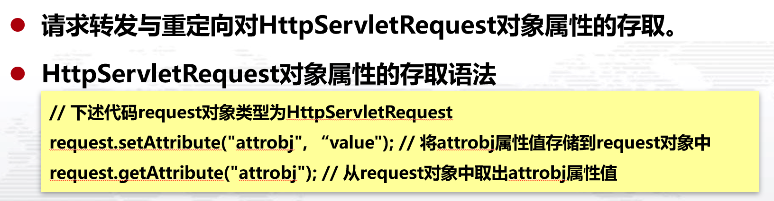
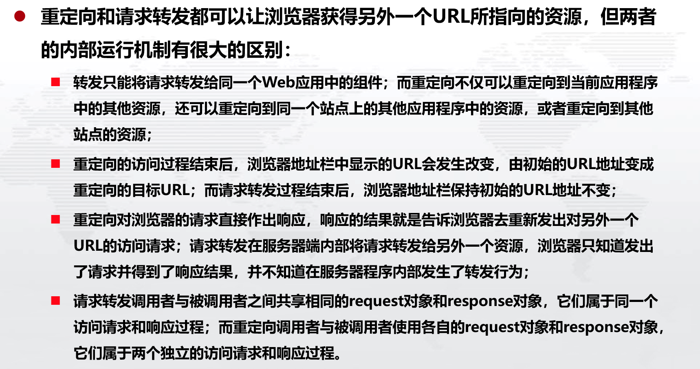
4.重定向与请求转发

Slide 63
需要记住的几个方法：
//设置请求数据的解码方式
request.setCharacterEncoding("GB2312");
//设置响应数据的类型和编码方式
response.setContentType("text/html;charSet=GB2312");
//获取name的请求参数值
String name = request.getParameter("name");
//获取color的请求参数值 复选框
String[] color = request.getParameterValues("color");
//获取页面输出流
PrintWriter out = response.getWriter();
//输出语句
out.println("<html>");
Request.getRequestDispatcher(“/ResultServlet”).forward(request, response);

Slide 64
8.1 Servlet是什么
8.2 Servlet开发基础
8.3 配置Servlet
8.4 Servlet 接口和类
8.4.1 ServletConfig接口 (init, configure)
8.4.2 ServletContext接口（更强大）
8.4.3 HttpServletRequest接口
8.4.4 HttpServletResponse接口
8.4.5 会话跟踪
8.5 Servlet过滤器
8.6 Servlet监听器

Slide 65
学习路线

Slide 66
ServletConfig接口：用于获取Servlet初始化参数和ServletContext对象；
ServletContext接口：代表当前Servlet运行环境，Servlet可以通过ServletContext对象来访问Servlet容器中的各种资源；
HttpServletRequest接口：用于封装HTTP请求信息；
HttpServletResponse接口：用于封装HTTP响应消息。
会话跟踪

Slide 67
8.4.1 ServletConfig接口
javax.servlet.ServletConfig接口的定义为：
public abstract interface javax.servlet.ServletConfig
容器在初始化一个Servlet时，将为该Servlet创建一个唯一的ServletConfig对象，并将这个对象通过init(ServletConfig config)方法传递并保存在此Servlet对象中。
ServletConfig接口的主要方法：
getInitParameter(String param)：根据给定的初始化参数名称，返回匹配的初始化参数值。
getServletContext()：返回一个ServletContext()对象。
……

Slide 68
例子：通过web.xml文件配置初始化参数和使用ServletConfig对象获取初始化参数。
web.xml
<servlet>
<servlet-name>ConfigServlet</servlet-name>
<servlet-class>com.edu.ysu.servlet. ConfigServlet</servlet-class>
<init-param>//设置初始化参数
<param-name>url</param-name>
<param-value>jdbc:oracle:thin:@localhost:1521:orcl</param-value>
</init-param>
<init-param>
<param-name>user</param-name>
<param-value>wxy</param-value>
</init-param>
<init-param>
<param-name>password</param-name>
<param-value>wxy123</param-value>
</init-param>
</servlet>

Slide 69
ConfigServlet.java
public class ConfigServlet extends HttpServlet{
public void init(ServletConfig config) throws ServletException{
String url = config.getInitParameter(“url”);
String user = config.getInitParameter(“user”);
String password = config.getInitParameter(“password”);
try{
Connection conn = DriverManager.getConnection (url,user,password);
}catch(SQLException e){
//在命令行打印异常信息在程序中出错的位置及原因
e.printStackTrace();}
}
}
…………
通过该例可以看出，在项目开发和应用过程中若要对数据库连接信息进行变更，只需要修改web.xml中的配置属性即可，而不需要代码的修改和重新编译。

Slide 70
8.4.2 ServletContext接口
ServletContext也称为Servlet上下文，代表当前Servlet运行环境，是Servlet与Servlet容器之间直接通信的接口；
javax.servlet.ServletContext接口的定义为：
public abstract interface javax.servlet.ServletContext
Servlet容器在启动一个Web应用时，会为该应用创建一个唯一的ServletContext对象供该应用中的所有Servlet对象共享，Servlet对象可以通过ServletContext对象来访问容器中的各种资源。
类似全局变量 servletContext

Slide 71
获得ServletContext对象的两种方式：
通过ServletConfig接口的getServletContext()方法获得ServletContext对象；
通过GenericServlet抽象类的getServletContext()方法获得ServletContext对象，实质上该方法也是调用了ServletConfig接口的getServletContext()方法。
ServletContext接口中提供了以下几种类型的方法：
获取应用范围的初始化参数的方法；
存取应用范围域属性的方法；
获取当前Web应用信息的方法；
获取当前容器信息和输出日志的方法；
获取服务器端文件资源的方法。

Slide 72
1、获取应用初始化参数
在Web应用开发中，可以通过web.xml配置应用范围（application，即web应用的整个生命周期）的初始化参数，容器在应用程序加载时会读取这些配置参数，并存入ServletContext对象中。
ServletContext接口中提供了以下方法：
getInitParameter(String param)：返回Web应用范围内匹配的初始化参数值。
……
例子：在web.xml配置文件中配置Web应用范围的初始化范围，该参数通过<content-param>元素来指定；然后通过ServletContext对象的getInitParam()方法获取初始化参数的值。（与8.4.1例子类似，省略）

Slide 73
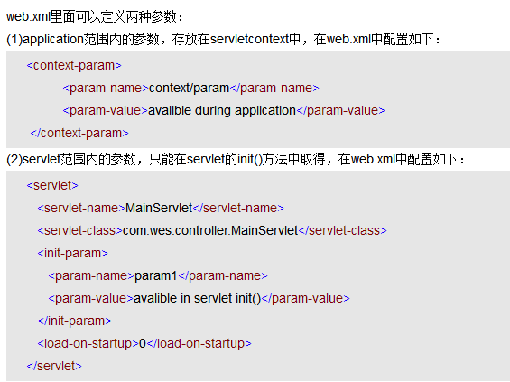
第一种参数getServletContext().getInitParameter(“context/param”)得到；
第二种参数servlet的init()方法中通过config.getInitParameter(“param1”)取得。

Slide 74
2、存取应用域属性
ServletContext对象可以理解为容器内的一个共享空间，可以存放具有应用级别作用域的数据，Web应用中的各个组件都可以共享这些数据。
应用域属性的存取方法：
setAttribute(String name,Object object)：把一个对象存储在对象的属性中；
getAttribute(String name)：根据参数给定的属性名，返回一个Object类型的对象。
https://blog.csdn.net/qq_40845373/article/details/82015691
Servlet 三大域对象，JSP四大域对象

Slide 75
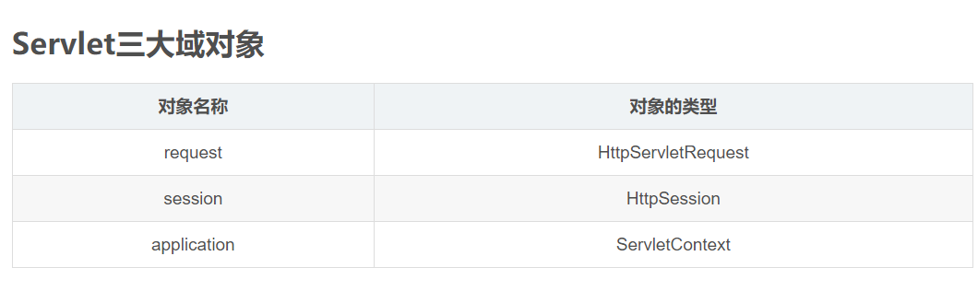
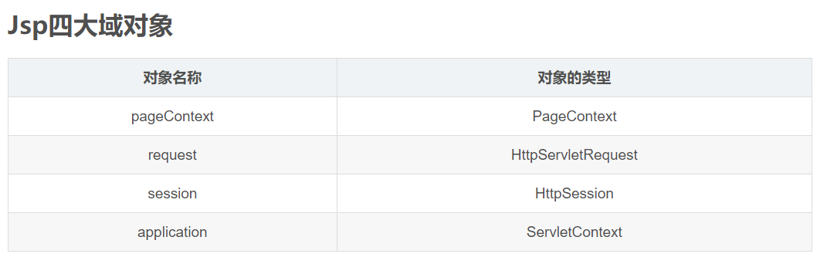

Slide 76
例子：通过一个网站访问计数的例子演示应用域属性的存取方法。
ContextAttributeServlet.java
public class ContextAttributeServlet extends HttpServlet {
protected void doGet(HttpServletRequest request,
HttpServletResponse response) throws ServletException, IOException {
response.setContentType("text/html;charset=GB2312");
//获取ServletContext对象
ServletContext context = super.getServletContext();
//从ServletContext对象获取count属性存放的计数值
Integer count = (Integer) context.getAttribute("count");
if (count == null) {
count = 1;
} else { count = count + 1; }
//将更新后的数值存放到ServletContext对象的count属性中
context.setAttribute("count", count);
//获取输出流
PrintWriter out = response.getWriter();
//输出计数信息
out.println("<p>本网站目前访问人数是： " + count + "</p>");
}
protected void doPost(HttpServletRequest request,
HttpServletResponse response) throws ServletException, IOException {
this.doGet(request,response);
}
}
Notes:
ContextAttributeServlet.java：
package com.edu.ysu.servlet;
import java.io.*;
import javax.servlet.*;
import javax.servlet.http.*;
public class ContextAttributeServlet extends HttpServlet {
protected void doGet(HttpServletRequest request,
HttpServletResponse response) throws ServletException, IOException {
response.setContentType("text/html;charset=GB2312");
//获取ServletContext对象
ServletContext context = super.getServletContext();
//从ServletContext对象获取count属性存放的计数值
Integer count = (Integer) context.getAttribute("count");
if (count == null) {
count = 1;
} else {
count = count + 1;
}
//将更新后的数值存放到ServletContext对象的count属性中
context.setAttribute("count", count);
//获取输出流
PrintWriter out = response.getWriter();
//输出计数信息
out.println("<p>本网站目前访问人数是： " + count + "</p>");
}
protected void doPost(HttpServletRequest request,
HttpServletResponse response) throws ServletException, IOException {
this.doGet(request,response);
}
}

Slide 77
3、获取应用信息
ServletContext对象还包含有关Web应用的信息。
getContextPath()：返回当前Web应用的根路径（如/test1）；
getServletContextName()：返回Web应用的名字（如test1） ；
……

Slide 78
4、获取容器信息
ServletContext接口还提供了获取有关容器信息和向容器输出日志的方法：
getServerInfo()：返回Web容器的名字和版本；（如Apache Tomcat/8.0.12）
getMajorVersion()：返回Web容器支持的Servlet API的主版本号；
getMinorVersion()：返回Web容器支持的Servlet API的次版本号；
log(String msg)：用于记录一般的日志；
log(String message,Throwable throw)：用于记录异常的堆栈日志。

Slide 79
5、获取服务器文件资源
ServletContext接口还可以直接访问Web应用中的静态内容文件，如HTML、GIF文件等，同时还可以获取文件资源的MIME类型以及其在服务器中的真实存放路径。
getResourceAsStream(String path)：返回读取参数指定文件的输入流；
getResource(String path)：返回由path指定资源路径对应的URL对象；
getRealPath(String path)：返回参数指定的虚拟路径；
getMimeType(String file)：返回参数指定的文件的MIME类型。

Slide 80
8.4.3 HttpServletRequest接口
javax.servlet.http.HttpServletRequest接口的定义为：
public interface HttpServletRequest extends ServletRequest
HttpServletRequest接口继承了ServletRequest接口，是专用于HTTP协议的子接口，用于封装HTTP请求信息。
Http ServletRequest接口的方法：
获取请求报文信息（包括请求行、请求头、请求正文）的方法；
获取网络连接信息的方法；
存/取请求域属性的方法。 request.setAttribute();

Slide 81
HTTP协议：
客户端浏览器和服务器Servlet通过HTTP协议进行通信，HTTP协议采用请求/响应模型，协议的请求报文由请求行、请求头和可选的请求正文组成。
HTTP协议的请求报文如下图所示：

Slide 82
如POST请求报文样例：

Slide 83
HTTP协议
HTTP协议请求报文的请求行由请求方法、请求URL和请求协议及版本组成
例如：一个GET请求“http://localhost:8080/chapter03/
RequestLineServlet?pageNo=2&queryString=QST”，其对应请求报文的请求行是：
其中：
“GET”为请求方法；
“/chapter03/RequestLineServlet?pageNo=2&queryString=QST”为请求URL（GET请求的查询字符串包含在URL中）；
“HTTP/1.1”为请求协议及版本。
GET /chapter03/RequestLineServlet?pageNo=2&queryString=QST HTTP/1.1

Slide 84
1、获取请求行信息
getMethod()：获取请求时用的HTTP方法，如GET、POST、PUT等；
getRequestURI()：获取请求行的资源名部分；
getProtocol()：获取使用的协议及版本号；
getQueryString()：获取请求URL后面的查询字符串，只对GET有效；（JavaScript，ASP）
getServletPath()：获取Servlet所映射的路径；/abc/def/Aservlet→ /abc/def
getContextPath()：获取请求资源所属于的Web应用的路径。

Slide 85
在浏览器中输入http://localhost:8080/test1/rls?pageNo=2
RequestLineServlet.java
public class RequestLineServlet extends HttpServlet {
protected void doGet(HttpServletRequest request, HttpServletResponse response) throws ServletException, IOException {
// 设置响应到客户端MIME类型和字符编码方式
response.setContentType("text/html;charset=UTF-8");
// 获取请求使用的HTTP方法
String method = request.getMethod();
// 获取请求行中的资源名部分
String uri = request.getRequestURI();
// 获取使用的协议及版本号
String protocol = request.getProtocol();
// 获取请求URL后面的查询字符串
String queryString = request.getQueryString();
// 获取Servlet所映射的路径
String servletPath = request.getServletPath();
//获取请求资源所属于的Web应用的路径
String contextPath = request.getContextPath();
// 获取输出流
PrintWriter out = response.getWriter();
out.println("<p>请求使用的HTTP方法:" + method +"</p>");
out.println("<p>请求行中的资源名部分:" + uri + "</p>");
out.println("<p>请求使用的协议及版本号:" + protocol + "</p>");
out.println("<p>请求URL后面的查询字符串:" + queryString + "</p>");
out.println("<p>Servlet所映射的路径:" + servletPath + "</p>");
out.println("<p>请求资源所属于的Web应用的路径:"+contextPath + "</p>");
out.close();
}
}
Notes:
RequestLineServlet.java：
package com.edu.ysu.servlet;
import java.io.*;
import javax.servlet.*;
import javax.servlet.http.*;
public class RequestLineServlet extends HttpServlet {
protected void doGet(HttpServletRequest request, HttpServletResponse response) throws ServletException, IOException {
// 设置响应到客户端MIME类型和字符编码方式
response.setContentType("text/html;charset=UTF-8");
// 获取请求使用的HTTP方法
String method = request.getMethod();
// 获取请求行中的资源名部分
String uri = request.getRequestURI();
// 获取使用的协议及版本号
String protocol = request.getProtocol();
// 获取请求URL后面的查询字符串
String queryString = request.getQueryString();
// 获取Servlet所映射的路径
String servletPath = request.getServletPath();
//获取请求资源所属于的Web应用的路径
String contextPath = request.getContextPath();
// 获取输出流
PrintWriter out = response.getWriter();
out.println("<p>请求使用的HTTP方法:" + method +"</p>");
out.println("<p>请求行中的资源名部分:" + uri + "</p>");
out.println("<p>请求使用的协议及版本号:" + protocol + "</p>");
out.println("<p>请求URL后面的查询字符串:" + queryString + "</p>");
out.println("<p>Servlet所映射的路径:" + servletPath + "</p>");
out.println("<p>请求资源所属于的Web应用的路径:"+contextPath + "</p>");
out.close();
}
}

Slide 86
2、获取请求头信息
getHeader(String name)：获取参数名为name的http头部；
getContentLength()：获取请求内容的长度，以字节为单位；
getContentType()：获取请求的文档类型和编码；
getLocale()：获取用户浏览器设置的locale信息；
getCookies()：获取一个Cookie[]数组，包含这个请求所有cookies。

Slide 87
3、获取请求正文
String getParameter(String name)：返回name指定请求参数的值；
String[] getParameterValues(String name)：返回name指定请求参数的一组值；
Enumeration getParameterNames()：返回所有用户请求的参数名；
Map getParameterMap()：返回一个请求参数的Map对象。

Slide 88
4、请求参数的中文问题
在进行请求参数传递时，经常会遇到请求数据为中文乱码问题，原因与客户端浏览器采用的编码方式以及服务器对不同类型的请求的解码方式有关。
request.setCharacterEncoding(“GB2312”);

Slide 89
5、获取网络连接信息
getRemoteAddr()：获取请求用户的IP地址；
getRemoteHost()：获取请求用户的主机名称；
getRemotePort()：获取请求用户的主机所使用的网络端口号；
getLocalAddr()：获取Web服务器的IP地址；
getLocalHost()：获取Web服务器的主机名；
getLocalPort()：获取Web服务器所使用的网络端口号；
getServerName()：获取网站的域名；
getServerPort()：获取URL请求的端口号；
getScheme()：获取请求使用的协议，例如http或是https
getRequestURL()：获取请求的URL地址。

Slide 90
6、存取请求域属性
void setAttribute(String name,Object value)：设定name属性的值为value，保存在request范围内；
Object getAttribute(String name)：从request范围内获取name属性的值；
void removeAttribute(String name)：从request范围内移除name属性的值；
Enumeration getAttributeNames()：获取所有request范围的属性。

Slide 91
3.4.3 获取请求正文
HTTP协议请求正文内容为POST请求参数名称和值所组成的一个字符串；而对于GET请求，其请求参数附属在请求行中，没有请求正文。
HTTP协议的POST请求，主要通过Form表单向Web服务器端程序提交数据请求的方式实现。
<form>表单元素的enctype属性用于指定浏览器使用哪种编码方式将表单中的数据传送给Web服务器，该属性有两种取值：
application/x-www-form-urlencoded
multipart/form-data
enctype属性默认的值为“application/x-www-form-urlencoded”

Slide 92
3.4.3 获取请求正文
使用“application/x-www-form-urlencoded”编码方式的请求正文，HttpServletRequest接口提供的获取方法如下：
方法 | 描述
String getParameter(String name) | 返回由name指定的用户请求参数的值
Enumeration getParameterNames() | 返回所有客户请求的参数名
String[] getParameterValues(String name) | 返回由name指定的用户请求参数的值
Map getParameterMap() | 返回一个请求参数的Map，Map中的键为参数的名称，值为参数名对应的参数值

Slide 93
3.4.3 获取请求正文
enctype属性只有在<form>表单向服务器上传文件时才会设置值为“multipart/form-data”，并且此属性值只适用于POST请求方式。
<form>表单的文件上传实现语法
文件上传请求报文中请求正文格式分析
<form action="服务器端程序地址" method="post" enctype="multipart/form-data">
<input name="文件域名称" type="file">
<input type="submit" value="提交">
</form>

Slide 94
3.4.3 获取请求正文
HttpServletRequest接口提供了如下获取请求正文的方法：
从数据流中对请求参数的解析是件非常繁琐的工作，HttpServletRequest接口并未为“multipart/form-data”编码方式提供获取请求参数的特定方法，getParmeter()方法仅适用于获取“application/x-www-form-urlencoded”编码方式的请求参数。因此，对于Servlet中文件上传参数的获取问题，有很多第三方插件厂商提供了很好的产品，例如：Apache Commons FileUpload、SmartUpload等。在Servlet 3.x版本中更提供了@MultiPartConfig注解方式很好的解决了这个问题。
方法 | 描述
ServletInputStream getInputStream() | 获取上传文件二进制输入流
BufferedReader getReader() | 获取上传文件字符缓冲输入流

Slide 95
8.4.4 HttpServletResponse接口

Slide 96
8.4.4 HttpServletResponse接口
javax.servlet.http.HttpServletResponse接口的定义为：
public interface HttpServletResponse extends ServletResponse
Http ServletResponse接口继承了ServletResponse接口，是专用于HTTP协议的子接口，用于封装HTTP响应信息。
Http ServletResponse接口的方法：
设置响应状态的方法；
构建响应头的方法；
创建响应正文的方法。

Slide 97
HTTP响应报文：
一个完整的HTTP响应报文由响应行、响应头和响应正文组成，响应报文如下图所示：

Slide 98
响应报文信息格式样例：

Slide 99
HTTP常见的状态码：
100 信息提示
200表示请求成功；
302表示资源（网页等）暂时转移到其它URL；
404表示请求的资源（网页等）不存在；405
500表示服务器内部错误。

Slide 100
1、设置响应状态
setStatus(int sc)：以指定的状态码将响应返回给客户端；
setError(int sc)：使用指定的状态码向客户端返回一个错误响应；
sendError(int sc,String msg)：使用指定的状态码和状态描述向客户端返回一个错误响应；
sendRedirect(String location)：请求的重定向。
sendError(int sc, String msg)，如果在web.xml有定义对应的错误码页面就会跳到该页面，如果没有就返回tomcat自己的页面，并且显示msg的内容。
setStatus，只是修改了响应码而已，数据还是正常返回。

Slide 101
2、构建响应消息头
setHeader(String name,String value)：设置HTTP响应消息头；
setContentType(String mime)：设定Content-Type消息头；
setContentLength(int length)：设定Content-Length消息头；
addHeader(String name,String value)：新增String类型的值到名为name的http头部；
addCookie(Cookie c)：为Set-Cookie消息头增加一个值。

Slide 102
3、创建响应正文
getOutputStream()：返回字节输出流对象ServletOutputStream；
getWriter()：返回字符输出流对象PrintWriter。
注： ServletOutputStream对象主要用于输出二进制字节数据，例如配合setContentType()方法响应输出一个图像、视频等； PrintWriter对象主要用于输出字符文本内容。

Slide 103
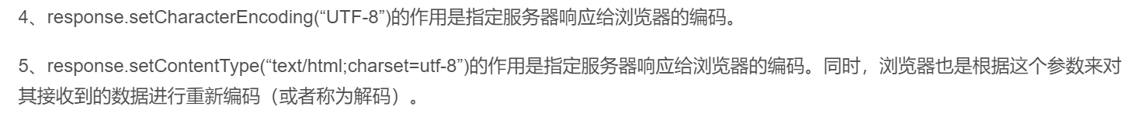
4、响应输出中文问题
Response.setCharacterEncoding(“UTF-8”)
Response. setContentType(“text/html;charset=UTF-8”)
Response. setLocale(new java.util.locale(“zh”,”CN”))
3种指定字符集编码的方法中，第一种优先级最高，可以覆盖后两种方法的设置，第三种优先级最低。

Slide 104
8.4.5 会话跟踪
无状态的HTTP协议
Internet通信协议可以分为两大类：有状态协议与无状态协议。HTTP协议是一种无状态的协议。
HTTP协议采用“连接-请求-应答-关闭连接”模式，当客户端发出请求时，服务器才会建立连接，一旦客户端请求结束，服务器便会中断连接，不会一直与客户端保持联机状态。当下一次请求发起时，服务器会把这个请求看成一个新的连接，与之前的请求无关。
对于交互式的Web应用，保持状态是非常重要的，经常需要对用户在访问同一web应用时对用户进行跟踪（如：是否登录等）。

Slide 105
第4章 会话跟踪技术：
Cookie技术；
URL重写技术；
隐藏表单域技术；
Session技术。

Slide 106
1、Cookie技术(服务器保存客户端的东西)
. Http协议与Cookie（了解）
* Cookie是HTTP协议制定的！先由服务器保存Cookie到浏览器，当下次浏览器请求服务器时把上一次请求得到Cookie再归还给服务器
* 由服务器创建保存到客户端浏览器的一个键值对！服务器保存Cookie的响应头：Set-Cookie: aaa=AAA Set-Cookie: bbb=BBB
> response.addHeader("Set-Cookie", "aaa=AAA");
response.addHeader("Set-Cookie", "bbb=BBB");
* 当浏览器请求服务器时，会把该服务器保存的Cookie随请求发送给服务器。浏览器归还Cookie的请求头：Cookie: aaa=AAA; bbb=BBB
* Http协议规定（保证不给浏览器太大压力）：
> 1个Cookie最大4KB
> 1个服务器最多向1个浏览器保存20个Cookie
> 1个浏览器最多可以保存300个Cookie
* 浏览器大战：因为浏览器竞争很激励，所以很多浏览器都会在一定范围内违反HTTP规定，但也不会让一个Cookie为4GB！

Slide 107
1、Cookie技术(服务器保存客户端的东西)
Cookie技术是一种在客户端保持会话跟踪的解决方案，是指某些网站为了辨别用户身份而储存在用户终端上的文本信息。例如：很多登录界面上的“记住我”选项，选中后，下次再访问时网站会自动记住用户名和密码。

Slide 108
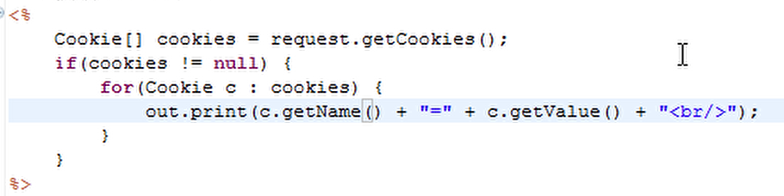
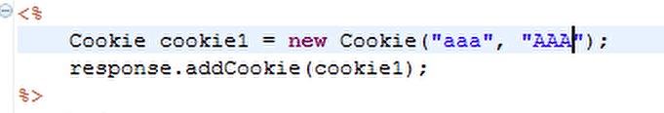
存储在客户端的Cookie通过HttpServletRequest对象的getCookies方法获取：获取浏览器归还的cookie
Cookie[] cookies = request.getCookies();
服务器向客户端响应Cookie：向浏览器保存cookie
response.addCookie(unameCookie);

Slide 109
Cookie有两种，一种是临时Cookie（或会话Cookie），即浏览器关闭则失效，另一种是持久Cookie，可以设置Cookie的有效时间。
setMaxAge(int time)方法
时间为正数时，表示存活秒数, 硬盘上；
时间为负数时，表示为临时Cookie,存在内存中；
时间为0时，表示通知浏览器删除响应的Cookie。

Slide 110
Cookie的缺点：
Cookie可能被禁用（IE浏览器：工具菜单-隐私-高级-接受选项）；
Cookie与浏览器相关，同一个页面，不同浏览器保存的Cookie不能互相访问；
Cookie可能被删除；
Cookie的大小和个数受限，单个Cookie保存的数据不能超过4KB，很多浏览器都限制一个站点最多保存20个Cookie；
Cookie安全性不够高，最好事先经过加密。

Slide 111
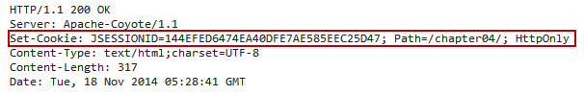
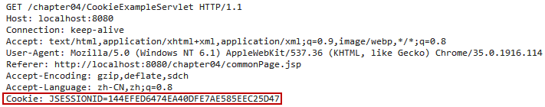
临时Cookie
服务器对第一次客户端请求所响应的含有“Set-Cookie”响应头的响应报文信息
客户端再次请求时附带的含有“Cookie”请求头的报文信息

Slide 112
4、Session技术 HttpSession(*****)
1. HttpSession概述
* HttpSession是由JavaWeb提供的，用来会话跟踪的类。session是服务器端对象，保存在服务器端！！！
* HttpSession是Servlet三大域对象之一(request、session、application(ServletContext))，所以它也有setAttribute()、getAttribute()、removeAttribute()方法
* HttpSession底层依赖Cookie，或是URL重写！
2. HttpSession的作用
* 会话范围：会话范围是某个用户从首次访问服务器开始，到该用户关闭浏览器结束！
> 会话：一个用户对服务器的多次连贯性请求！所谓连贯性请求，就是该用户多次请求中间没有关闭浏览器！
* 服务器会为每个客户端创建一个session对象，session就好比客户在服务器端的账户，它们被服务器保存到一个Map中，这个Map被称之为session缓存！
> Servlet中得到session对象：HttpSession session = request.getSession();
> Jsp中得到session对象：session是jsp内置对象之一，不用创建就可以直接使用！
* session域相关方法：
> void setAttribute(String name, Object value); > Object getAttribute(String name); > void removeAttribute(String name);

Slide 113
4、Session技术
Session技术是指使用HttpSession对象实现会话跟踪的技术，是一种在服务器端保持会话跟踪的解决方案。
【与HTTP协议无关】
1、HttpSession的获取
HttpSession通过HttpServletRequest的以下两种方法获取。
getSession()：如果会话没有被创建则创建并返回已创建则返回当前会话；
getSession(boolean)：如果参数是false，如果会话存在则返回，否则返回null。
没有的时候，创建不创建的问题！

Slide 114
4、Session技术
2、常用方法 jsessionid （cookie）
public void setAttribute(String name,Object value)：将value对象以name名称绑定到会话。
public object getAttribute(String name)：取得name的属性值，如果属性不存在则返回null。
public String getId()：返回包含分配给此会话的唯一标识符的字符串。
public void setMaxInactiveInterval(int seconds)：允许客户客户请求的最长时间。
public int getMaxInactiveInterval()：返回在会话期间内客户请求的最长时间，单位是秒。
void invalidate()：设置HttpSession对象失效。
……

Slide 115
4、Session技术
HttpSession原理（理解）
* 服务器不会马上给你创建session，在第一次获取session时，才会创建！
request.getSession();
> 获取Cookie中的JSESSIONID：
<> 如果sessionId不存在，创建session，把session保存起来，把新创建的sessionId保存到Cookie中
<> 如果sessionId存在，通过sessionId查找session对象，如果没有查找到，创建session，把session保存起来，把新创建的sessionId保存到Cookie中
<> 如果sessionId存在，通过sessionId查找到了session对象，那么就不会再创建session对象了。
<> 返回session
> 如果创建了新的session，浏览器会得到一个包含了sessionId的Cookie，这个Cookie的生命为-1，即只在浏览器内存中存在，如果不关闭浏览器，那么Cookie就一直存在。
> 下次请求时，再次执行request.getSession()方法时，因为可以通过Cookie中的sessionId找到session对象，所以与上一次请求使用的是同一session对象。
访问JSP自动创建jsessionid，Servlet中 需要request.getSession()方法；

Slide 116
4、Session技术
request.getSession(false)、request.getSession(true)、request.getSession()，后两个方法效果相同，
> 第一个方法：如果session缓存中(如果cookie不存在)，不存在session，那么返回null，而不会创建session对象。

Slide 117
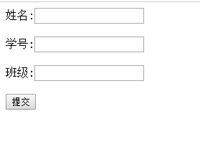
例子
Info.html（发出请求）
StudentInfo.java（Servlet接收请求，并保存至session中）
ShowInfo.jsp（由session中取出并显示）
Notes:
Info.html：
<html>
<head>
<title>输入页面</title>
</head>
<body>
<form action="StudentInfo" name="myform" method="post">
姓名:<input type="text" name="sname"><br>
学号:<input type="text" name="snumber"><br>
班级:<input type="text" name="sclass"><br>
<input type="submit" value="提交">
</form>
</body>
</html>
StudentInfo.java
package cf.re.wyf;
import javax.servlet.*;
import javax.servlet.http.*;
import java.io.*;
import java.util.*;
public class StudentInfo extends HttpServlet
{
public void doGet(HttpServletRequest request,
HttpServletResponse response)
throws ServletException,IOException
{
request.setCharacterEncoding("gb2312");
response.setContentType("text/html;charset=gb2312");
PrintWriter out=response.getWriter();
String sname=request.getParameter("sname");
String snumber=request.getParameter("snumber");
String sclass =request.getParameter("sclass");
HttpSession session=request.getSession();
session.setAttribute("name",sname);
session.setAttribute("number",snumber);
session.setAttribute("stclass",sclass);
out.println("<html>");
out.println("<head>");
out.println("<title>会话相关</title>");
out.println("</head>");
out.println("<body>");
out.println("这是一个有关会话相关的页面");
out.println("</body>");
out.println("</html>");
}
public void doPost(HttpServletRequest request,
HttpServletResponse response)
throws ServletException,IOException
{
this.doGet(request,response);
}
}
ShowInfo.jsp：
<%@
page contentType="text/html;charset=gb2312"
%>
<html>
<head>
<title>显示信息</title>
</head>
<body>
<h2>以下是相关的信息</h2>
<%
String a=(String)session.getAttribute("name");
String b=(String)session.getAttribute("number");
String c=(String)session.getAttribute("stclass");
out.println("姓名:"+a+"<br>");
out.println("学号:"+b+"<br>");
out.println("班级:"+c+"<br>");
%>
</body>
</html>

Slide 118
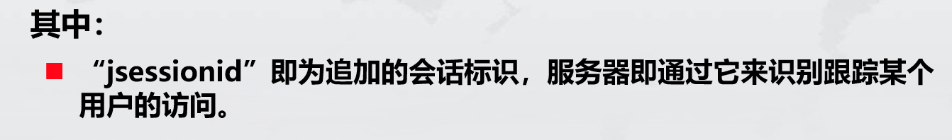
2、URL重写技术
URL重写是指服务器程序对接收的URL请求重新写成网站可以处理的另一个URL的过程。URL重写技术是实现动态网站会话跟踪的重要保障。
在实际应用中，当不能确定客户端浏览器是否支持Cookie的情况下，使用URL重写技术可以对请求的URL地址追加会话表示，从而实现用户的会话跟踪。
例请求地址：http://localhost:8080/test1/EncodeURLServlet
经过URL重写后，地址变为：
http://localhost:8080/test1/EncodeURLServlet；jsessionid=24666BB458B4E0S68068CC49A97FC4A9

Slide 119
2、URL重写技术
URL重写（理解）
就是把所有的页面中的路径，都使用response.encodeURL("..")处理一下！
* session依赖Cookie，目的是让客户端发出请求时归还sessionId，这样才能找到对应的session
* 如果客户端禁用了Cookie，那么就无法得到sessionId，那么session也就无用了！
* 也可以使用URL重写来替代Cookie
> 让网站的所有超链接、表单中都添加一个特殊的请求参数，即sessionId
> 这样服务器可以通过获取请求参数得到sessionId，从而找到session对象。
* response.encodeURL(String url)
> 该方法会对url进行智能的重写：当请求中没有归还sessionid这个cookie，那么该方法会重写url，否则不重写！当然url必须是指向本站的url。

Slide 120
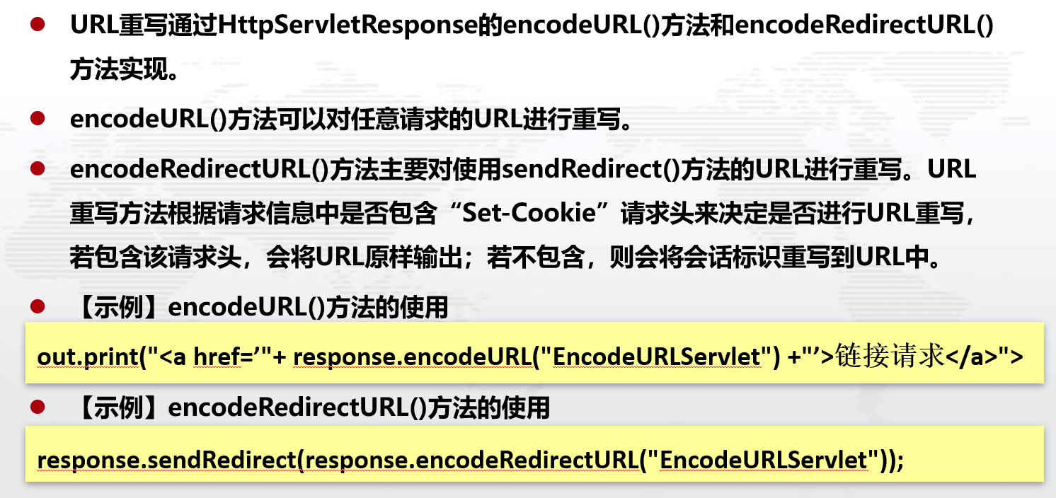
重写的两种方法：
response.encodeURL(“Encode URLServlet”)
response.encodeRedirectURL(“Encode URLServlet”)

Slide 121
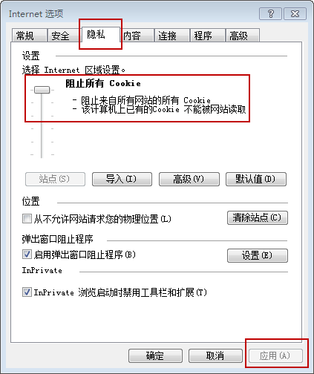

URL重写技术应用
演示在浏览器Cookie禁用后，普通请求和重定向请求的URL重写方法，以及重写后会话标识“jsessionid”的跟踪情况。
讲师演示讲解
【代码4- 5】UrlRewritingServlet.java、
【代码4- 6】CommonServlet.java、
【代码4- 7】UseRedirectServlet.java

Slide 122
3、隐藏表单域
利用Form表单的隐藏表单域，可以再用户无法从页面看到隐藏标识的情况下，将标识随请求一起传送给服务器处理，从而实现会话跟踪。
由于使用隐藏表单域进行会话跟踪的基本前提是只能通过Form表单来传递标识信息，因此在实际应用中并不常用。
<form action=“” method=“post”>
<input type=“hidden” name=“userID” value=“10010”>
<input type=“submit” value=“提交”>
</form>
定义隐藏域
String flag = request.getParameter(“userID”);
获取隐藏域

Slide 123
8.1 Servlet是什么
8.2 Servlet开发基础
8.3 配置Servlet
8.4 Servlet 接口和类
8.5 Servlet过滤器
8.5.1 过滤器简介
8.5.2 Filter的常用方法
8.5.3 Filter的配置
8.6 Servlet监听器

Slide 124
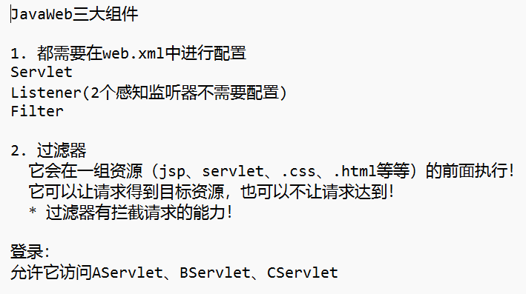
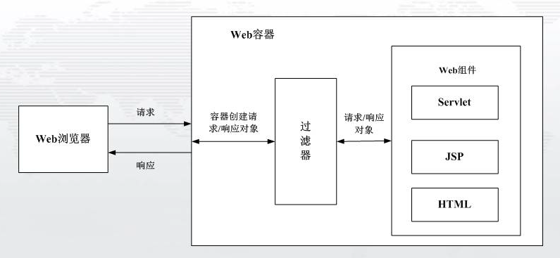
8.5.1 过滤器简介
过滤器（Filter）也称为拦截器，作用有两个：
预处理：Servlet过滤器能够在Servlet被调用之前检查Request对象，并修改Request Header和Request内容；
后处理：在Servlet被调用之后检查Response对象，修改Response Header和Response的内容。

Slide 125
JavaWeb28天视频教程（传智播客）_哔哩哔哩 (゜-゜)つロ 干杯~-bilibili
过滤器应用：
批量设置请求编码
控制用户访问权限
日志记录和审计过滤器
图像转换过滤器
数据压缩过滤器
加密过滤器
标记过滤器
……
例如，验证用户访问权限、记录用户操作、对请求进行重新编码、压缩响应信息等。

Slide 126
8.5.2 Filter的常用方法
1.加载和实例化
Web容器启动时，会根据@WebFilter属性filterName所定义的类名的大小写拼写顺序，或者web.xml中声明的Filter顺序依次实例化Filter。
2、void init（FilterConfig config）：用于完成Filter的初始化。
3、void destroy()：用于Filter销毁前，完成某些资源的回收。
4、void doFilter（ServletRequest request，ServletResponse response, FilterChain chain）：实现过滤功能，该方法就是对每个请求及响应增加的额外处理，当要访问过滤器过滤的资源前后都会通过此方法。

Slide 127
8.5.3 Filter的配置
在web.xml中配置Filter：
1、配置Filter名。
2、配置Filter拦截URL模式。
<filter>
<filter -name> FilterFlux </filter -name>
<filter -class>com.edu.ysu.FilterFlux</filter -class>
</filter >
<filter -mapping>
<filter -name> FilterFlux </filter name>
<url-pattern>/Aservlet</url-pattern>
</filter -mapping>

Slide 128
过滤器的声明配置
【示例】在web.xml中配置Filter
<filter>
<description>Filter 示例</description>
<display-name>TestFilter</display-name>
<filter-name>TestFilter</filter-name>
<filter-class>com.qst.chapter10.filter.TestFilter</filter-class>
<async-supported>false</async-supported>
<init-param>
<param-name>CharacterEncoding</param-name>
<param-value>UTF-8</param-value>
</init-param>
</filter>
<filter-mapping>
<filter-name>TestFilter</filter-name>
<url-pattern>*.jsp</url-pattern> /*
<servlet-name>TestServlet</servlet-name>
<dispatcher>REQUEST</dispatcher> 默认的
</filter-mapping>
Notes:
在web.xml配置文件中，可以重复上述示例的<filter>和<filter-mapping>元素进行多个过滤器的配置，其中<filter>元素的先后次序决定Web容器对Filter过滤器的加载和实例化次序；<filter-mapping>元素的先后次序决定Web容器对具有相同映射条件的执行顺序。
从上述两种配置方式来看，使用@WebFilter的方式更加快捷方便，但这种方式对多个Filter的实例化和执行顺序并没有提供相关的参数，在目前JavaEE 7版本中默认按照@WebFilter的属性filterName所定义的类名的大小写拼写顺序作为多个过滤器的实例化和执行顺序。

Slide 129
注解方式
@WebFilter(description = "Filter 示例", displayName = "TestFilter",
filterName = “AFilter",
urlPatterns = { "*.jsp" }, servletNames = { "TestServlet" },
initParams = { @WebInitParam(name = "CharacterEncoding", value = "UTF-8") },
dispatcherTypes = { DispatcherType.REQUEST },
asyncSupported = false
)
从上述两种配置方式来看，使用@WebFilter的方式更加快捷方便，但这种方式对多个Filter的实例化和执行顺序并没有提供相关的参数，在目前JavaEE 7版本中默认按照@WebFilter的属性filterName所定义的类名的大小写拼写顺序作为多个过滤器的实例化和执行顺序。

Slide 130
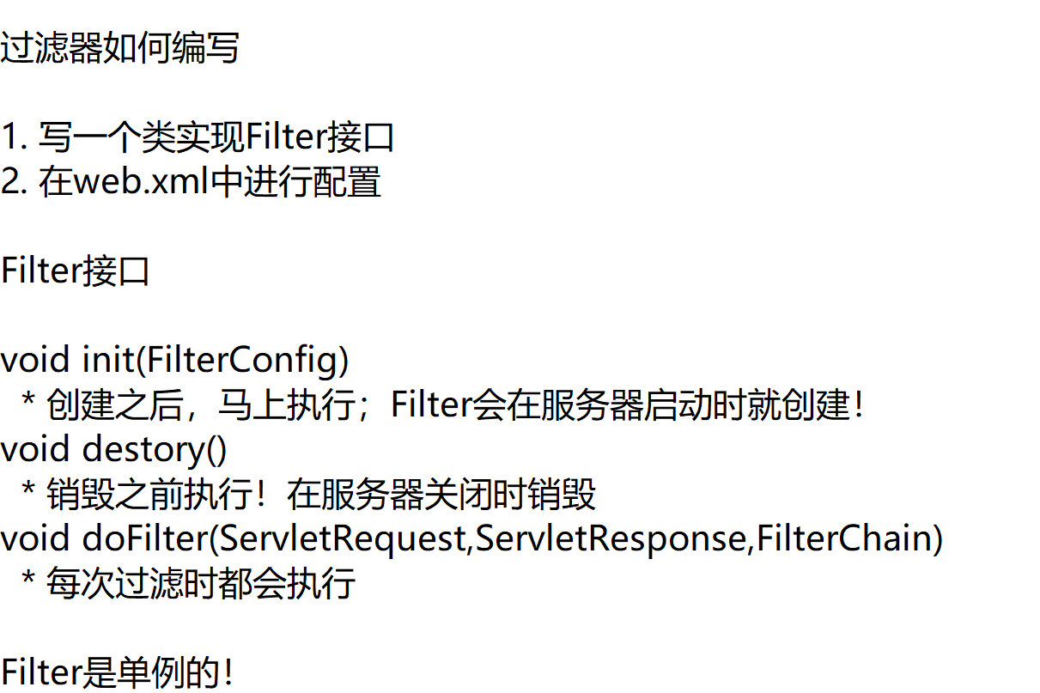
例子：批量设置请求编码
前面讲过设置reuqest的编码方式：
request.setCharacterEncoding(“UTF-8”);
但使用这种方法有一个缺点：必须对每一个获得请求参数的程序都要加入上述程序代码，这种做法显然增加了重复的工作量，此时可使用过滤器批量设置请求编码。
SetCharacterEncodingFilter.java
web.xml

Slide 131
过滤器链
在一个Web应用中，也可以部署多个过滤器，这些过滤器组成了一个过滤器链。
过滤器链中的每个过滤器负责特定的操作和任务，客户端的请求可以在这些过滤器之间进行传递，直到达到目标资源。
例如，一个由两个Filter所组成的过滤器链的过滤过程：
在客户端的请求响应过程中，并不需要经过所有的过滤器链，而是根据过滤器链中每个过滤器的过滤条件来匹配需要过滤的资源。
注意

Slide 132
FilterConfig-->与ServletConfig相似
* 获取初始化参数：getInitParameter()
* 获取过滤器名称：getFilterName()
* 获取appliction：getServletContext()
FilterChain
* doFilter(ServletRequest, ServletResponse)：放行！
放行，就相当于调用了目标Servlet的service()方法！
过滤器的5种拦截方式
<dispatcher>REQUEST</dispatcher>默认的！
<dispatcher>FORWARD</dispatcher> request.getRequestDispatcher().forward(); <jsp:forward>
<dispatcher>INCLUDE</dispatcher> <jsp:include>
<dispatcher>ERROR</dispatcher>
<dispatcher>ASYNC</dispatcher> 拦截异步操作
在<filter-mapping>中进行配置!

Slide 133
例子：批量设置请求编码。
SetCharacterEncodingFilter.java
public class SetCharacterEncodingFilter implements Filter {
String encoding;
public SetCharacterEncodingFilter() {
}
public void init(FilterConfig fConfig) throws ServletException {
// 获取过滤器配置的初始参数
this.encoding = fConfig.getInitParameter("encoding");
}
public void destroy() {
this.encoding = null;
}
public void doFilter(ServletRequest request, ServletResponse response,
FilterChain chain) throws IOException, ServletException {
if (encoding == null)
encoding = "UTF-8";
// 设置请求的编码
request.setCharacterEncoding(encoding);
// 过滤传递
chain.doFilter(request, response);
}
}
Notes:
SetCharacterEncodingFilter.java
package com.edu.ysu.filter;
import java.io.*;
import javax.servlet.*;
import javax.servlet.http.*;
public class SetCharacterEncodingFilter implements Filter {
String encoding;
public SetCharacterEncodingFilter() {
}
public void init(FilterConfig fConfig) throws ServletException {
// 获取过滤器配置的初始参数
this.encoding = fConfig.getInitParameter("encoding");
}
public void destroy() {
this.encoding = null;
}
public void doFilter(ServletRequest request, ServletResponse response,
FilterChain chain) throws IOException, ServletException {
if (encoding == null)
encoding = "UTF-8";
// 设置请求的编码
request.setCharacterEncoding(encoding);
// 过滤传递
chain.doFilter(request, response);
}
}

Slide 134
web.xml
<?xml version="1.0" encoding="UTF-8"?>
<web-app>
<display-name>chapter10</display-name>
<filter>
<filter-name>SetCharacterEncodingFilter</filter-name>
<filter-class>com.edu.ysu.filter.SetCharacterEncodingFilter</filter-class>
<init-param>
<param-name>encoding</param-name>
<param-value>UTF-8</param-value>
</init-param>
</filter>
<filter-mapping>
<filter-name>SetCharacterEncodingFilter</filter-name>
<url-pattern>/*</url-pattern>
</filter-mapping>
</web-app>
Notes:
web.xml:
<?xml version="1.0" encoding="UTF-8"?>
<web-app>
<display-name>chapter10</display-name>
<filter>
<filter-name>SetCharacterEncodingFilter</filter-name>
<filter-class>com.edu.ysu.filter.SetCharacterEncodingFilter</filter-class>
<init-param>
<param-name>encoding</param-name>
<param-value>UTF-8</param-value>
</init-param>
</filter>
<filter-mapping>
<filter-name>SetCharacterEncodingFilter</filter-name>
<url-pattern>/*</url-pattern>
</filter-mapping>
</web-app>

Slide 135
8.1 Servlet是什么
8.2 Servlet开发基础
8.3 配置Servlet
8.4 Servlet 接口和类
8.5 Servlet过滤器
8.6 Servlet监听器

Slide 136
Web事件监听器接口可分为三类 (3大域)
与Servlet上下文相关的监听器
ServletContextListener (生、死监听)
ServletContextAttributeListener（属性监听， set/get/remove）
与会话相关的监听器
HttpSessionListener
HttpSessionAttributeListener
与请求相关的监听器
ServletRequestListener
ServletRequestAttributeListener

Slide 137
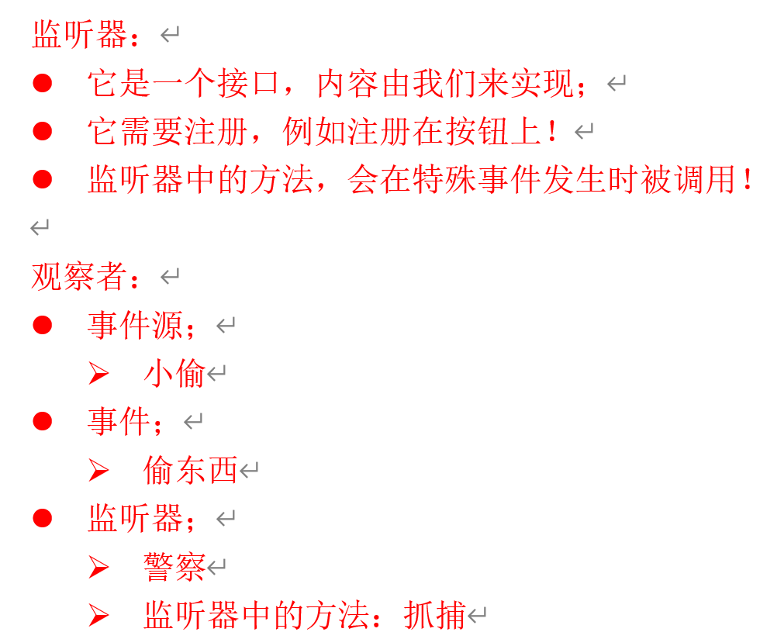
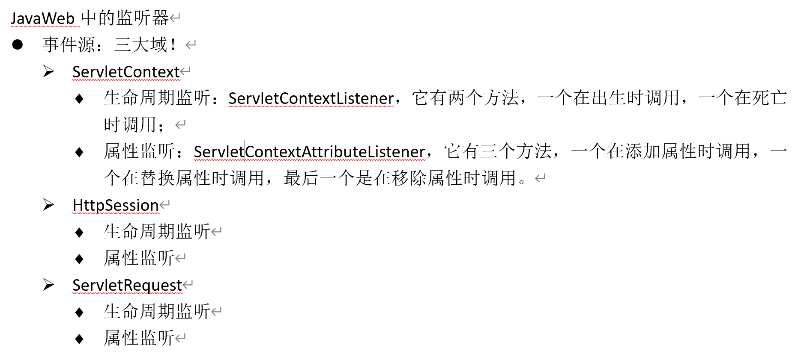
1、与Servlet上下文相关的监听器
ServletContextListener：用于监听Web application的ServletContext对象的创建和销毁事件。
ServletContextAttributeListener：用于监听Web application范围内属性的创建、删除和修改。

Slide 138
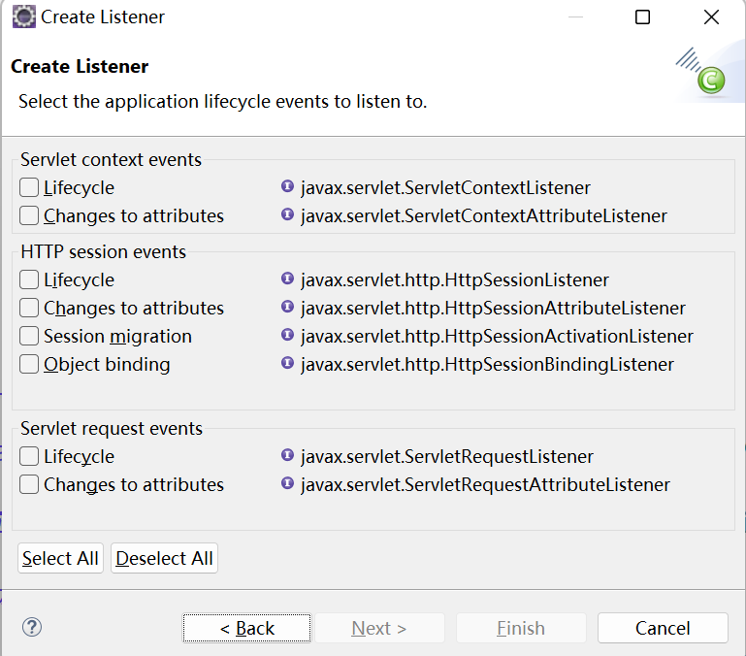
1、与Servlet上下文相关的监听器
ServletContextListener：用于监听Web application的ServletContext对象的创建和销毁事件。
ServletContextAttributeListener：用于监听Web application范围内属性的创建、删除和修改。

Slide 139
ServletContextListener监听器接口
两个事件处理方法：
contextInitialized(ServletContextEvent sce)：启动Web应用创建ServletContext对象时， Web容器调用Listener的该方法。该方法接收ServletContextEvent事件对象，通过此对象可获得当前被创建的ServletContext对象。
contextDestroyed(ServletContextEvent sce)：关闭Web应用时， ServletContext对象被销毁，Web容器调用Listener的该方法，同时向其传递ServletContextEvent事件对象。

Slide 140
ServletContextAttributeListener监听器接口
三个事件处理方法：
attributeAdded(ServletContextAttributeEvent event)：当程序把一个属性存入application范围时，Web容器调用该方法，同时向其传递servletContextAttributeEvent事件对象。
attributeRemoved(ServletContextAttributeEvent event)：当程序把一个属性从application范围删除时，Web容器调用该方法，同时向其传递servletContextAttributeEvent事件对象。
attributeReplaced(ServletContextAttributeEvent event)：当程序替换application范围内的属性时，Web容器调用该方法，同时向其传递servletContextAttributeEvent事件对象。

Slide 141
2、与会话相关的监听器
HttpSessionListener：用于监听用户session的开始和结束。
HttpSessionAttributeListener：用于监听HttpSession范围内属性的改变。

Slide 142
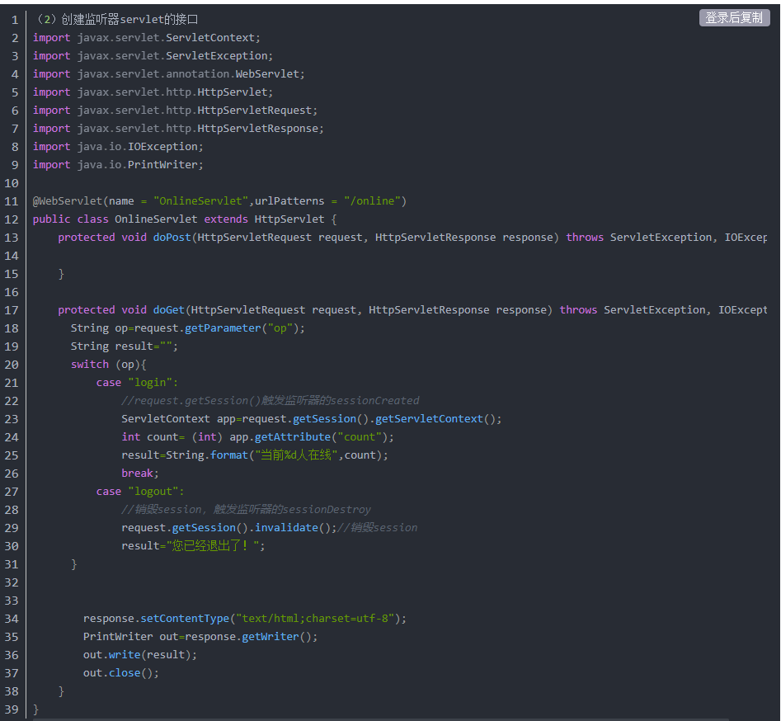
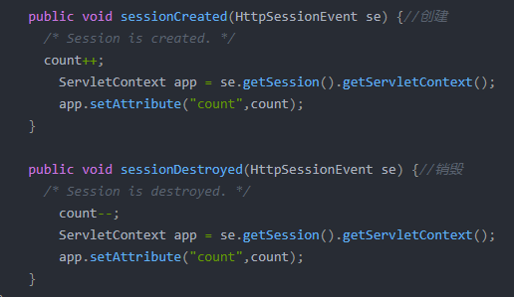
Listener的作用：
当Java Web应用程序在web容器中运行时，在Java Web应用程序内部会不断发生各种事件，例如， Web应用启动、 Web应用停止、用户session开始和用户session结束等，这些Web事件对开发者来说通常是看不见的，所以可以用Listener来监听Web应用的内部事件。
适用场合：
统计在线人数和在线用户
系统加载时进行信息的初始化工作
统计网站的访问量
跟Spring结合

Slide 143
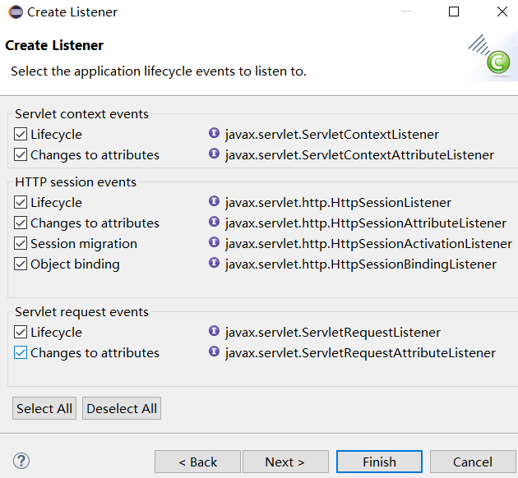
3、与请求相关的监听器
ServletRequestListener：用于监听用户请求的产生和结束。
ServletRequestAttributeListener：用于监听ServletRequest范围内属性的改变。

Slide 144

10.3.1 【任务10-1】求职者访问权限过滤
本任务使用Filter技术实现“Q-ITOffer”锐聘网站贯穿项目中的【任务10-1】求职者访问权限过滤功能。
任务功能流程图
讲师演示讲解

Slide 145


